Slide 1
10장
통계적 추론 (표본의 크기가 클 때)

Slide 2

통계적 추론
통계적 추론(statistical inference): 모딥단에서 추출한 표본을 이용하여 모집단(모수)에 대한 추측을 하는 것
통계적 추론
모집단(Population)
표본(Sample)
$$X_{1}, X_{2}, …, X_{n}$$

Slide 3

모수
모수(paremeter): 모집단의 특성을 나타내는 수치
예) 모집단이 정규분포 $N(μ, σ^{2})$을 따를 때, 모수는 $μ$ 와 $σ^{2}$
통계적 추론은 표본을 이용하여 모수에 대한 추측을 하는 것
통계적 추론은 모집단 전체를 관찰하지 않고, 모집단의 일부인 표본만을 이용하여 추측하므로 불확실성을 내포하고 있음

Slide 4
통계적 추론의 구분
추정(estimation)
점추정(point estimation): 모수를 하나의 값으로 추측하는 것
구간추정(interval estimation): 모수를 포함하리라고 예상되는 구간을 제시하여 모수를 추측하는 것
가설검정(hypothesis testing): 모수에 대한 두 가지 가설 중에서 어느 것이 옳은지 판단하는 것

Slide 5
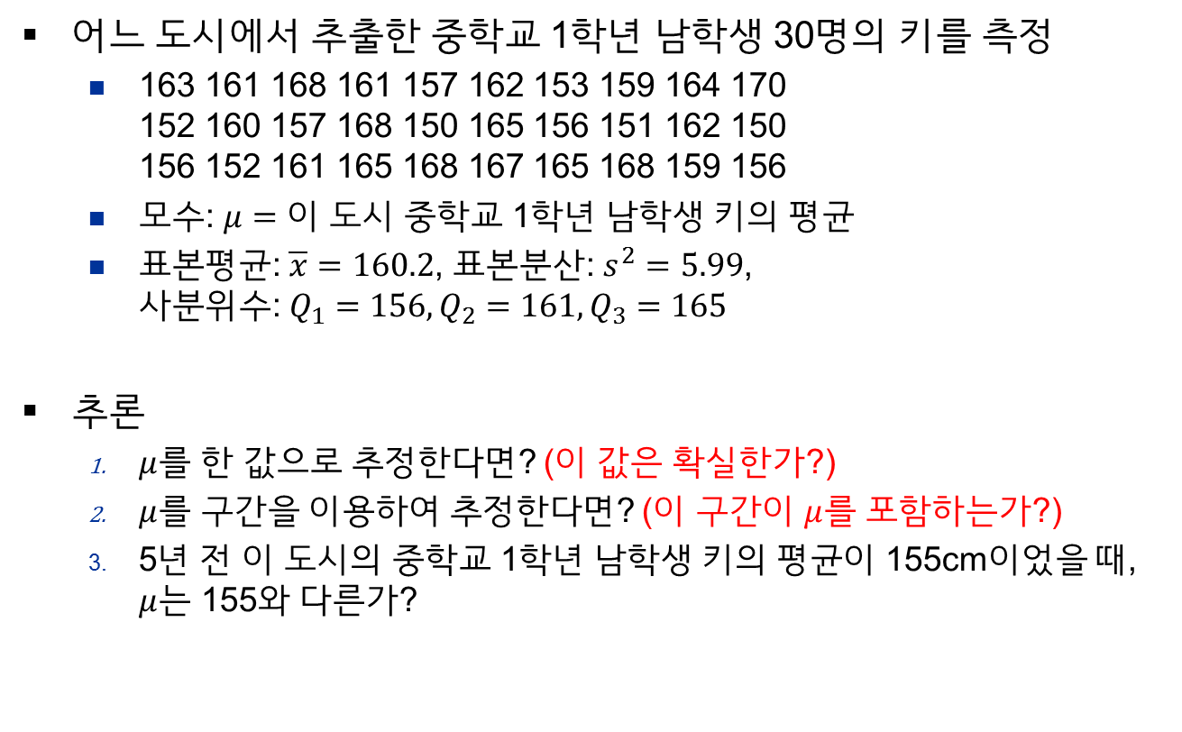
통계적 추론의 예
어느 도시에서 추출한 중학교 1학년 남학생 30명의 키를 측정
163 161 168 161 157 162 153 159 164 170 152 160 157 168 150 165 156 151 162 150 156 152 161 165 168 167 165 168 159 156
모수: $μ=$ 이 도시 중학교 1학년 남학생 키의 평균
표본평균: $\overline{x}=160.2$, 표본분산: $s^{2}=5.99$, 사분위수: $Q_{1}=156, Q_{2}=161, Q_{3}=165$
추론
$μ$를 한 값으로 추정한다면? (이 값은 확실한가?)
$μ$를 구간을 이용하여 추정한다면? (이 구간이 $μ$를 포함하는가?)
5년 전 이 도시의 중학교 1학년 남학생 키의 평균이 155cm이었을 때, $μ$는 155와 다른가?

Slide 6
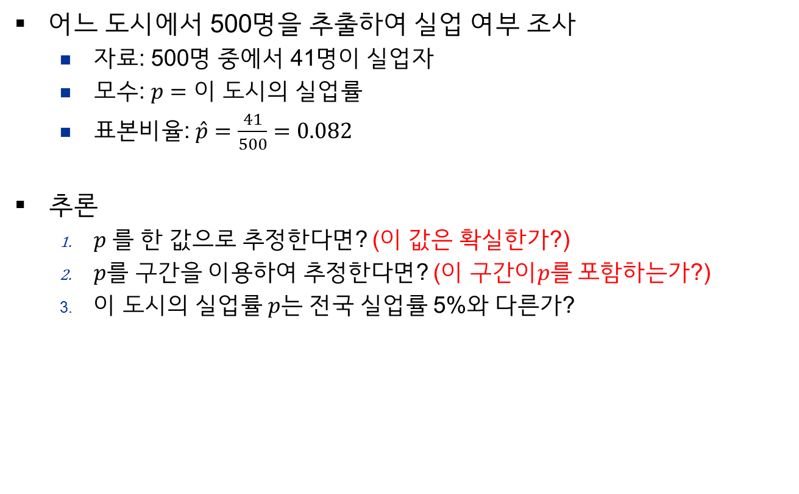
통계적 추론의 예
어느 도시에서 500명을 추출하여 실업 여부 조사
자료: 500명 중에서 41명이 실업자
모수: $p=$ 이 도시의 실업률
표본비율: $\hat{p}=\frac{41}{500}=0.082$
추론
$p$를 한 값으로 추정한다면? (이 값은 확실한가?)
$p$를 구간을 이용하여 추정한다면? (이 구간이$p$를 포함하는가?)
이 도시의 실업률 $p$는 전국 실업률 5%와 다른가?

Slide 7
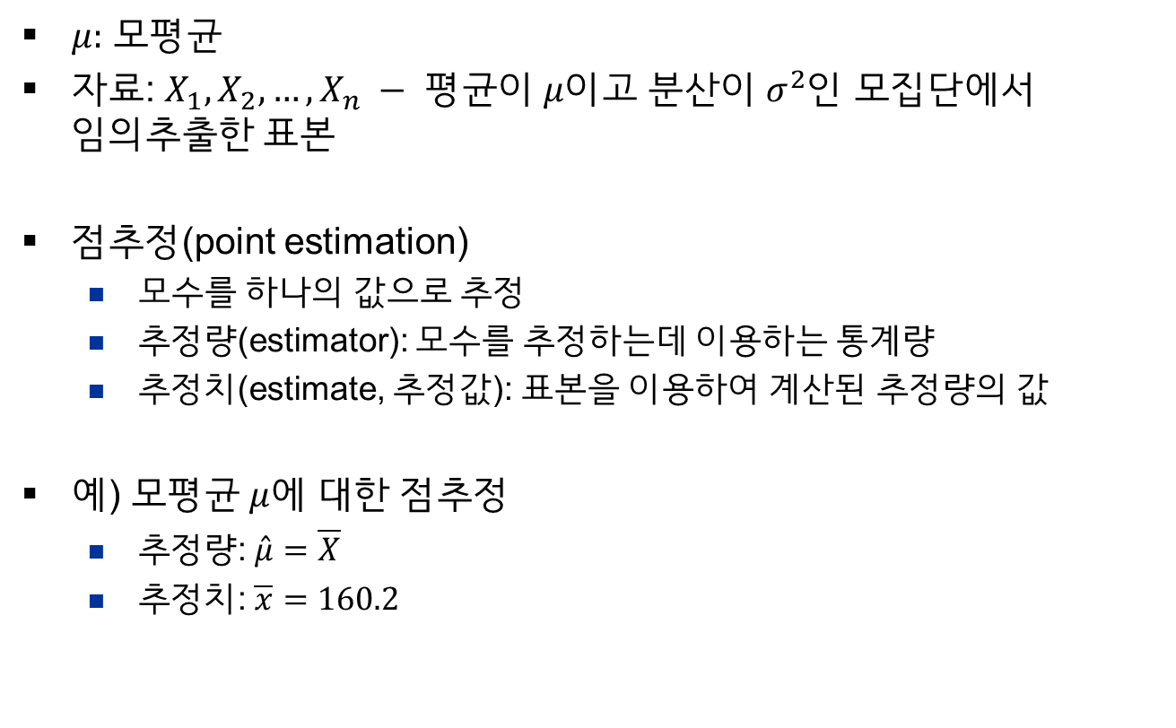
모평균의 추정 (표본의 크기가 클 때)
$μ:$ 모평균
자료: $X_{1}, X_{2}, …, X_{n} −$ 평균이 $μ$이고 분산이 $σ^{2}$인 모집단에서 임의추출한 표본
점추정(point estimation)
모수를 하나의 값으로 추정
추정량(estimator): 모수를 추정하는데 이용하는 통계량
추정치(estimate, 추정값): 표본을 이용하여 계산된 추정량의 값
예) 모평균 $μ$에 대한 점추정
추정량: $\hat{μ}=\overline{X}$
추정치: $\overline{x}=160.2$

Slide 8

점추정
추정량은 추출된 표본에 따라 달라지며, 추정하는 모수와 일치한다고 보장할 수 없다.
추정량이 모수에 얼마나 가까운지(정확도)를 나타내기 위해서 추정량의 표준편차를 사용한다. 추정량의 표준편차를 표준오차(standard error, S.E.)라고 한다.
표준오차가 작을수록 모수를 정확하게 추정할 수 있다. (why?)
모평균 $μ$의 두 추정량 ${\hat{μ}}_{1}$와 ${\hat{μ}}_{2}$의 표준오차가 각각 10과 20이라면?
추정량으로 하나의 값만 제시하는 것은 의미가 없다. 추정치가 모수와 일치하지는 않기 때문에 그 정확도를 나타내는 표준오차와 함께 제시해야 의미가 있다.

Slide 9
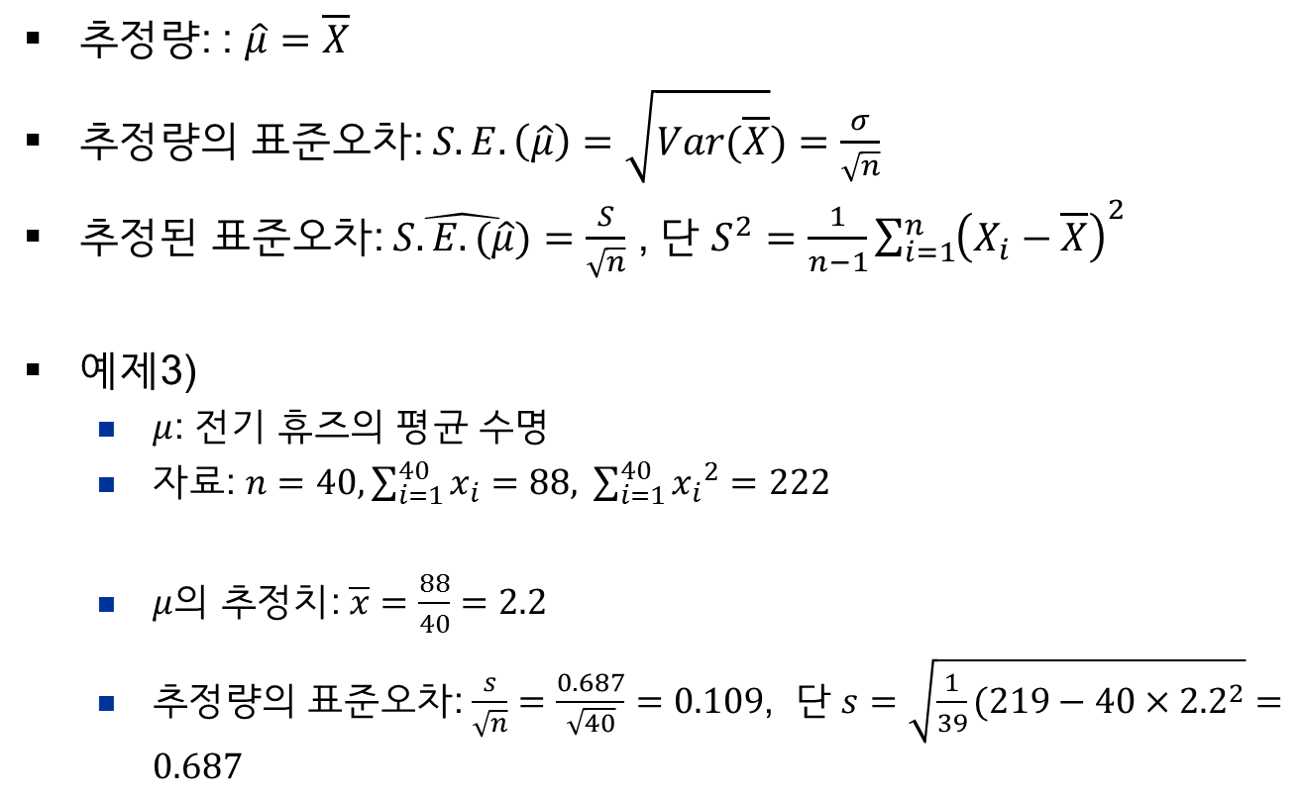
모평균 $μ$의 추정
추정량: : $\hat{μ}=\overline{X}$
추정량의 표준오차: $S.E.\left(\hat{μ}\right)=\sqrt{Var(\overline{X}})=\frac{σ}{\sqrt{n}}$
추정된 표준오차: $\hat{S.E.(\hat{μ})}=\frac{S}{\sqrt{n}}$ , 단 $S^{2}=\frac{1}{n−1}\sum_{i=1}^{n}{{\left(X_{i}−\overline{X}\right)}^{2}}$
예제3)
$μ$: 전기 휴즈의 평균 수명
자료: $n=40, \sum_{i=1}^{40}{x_{i}=88,} \sum_{i=1}^{40}{{x_{i}}^{2}=222}$
$μ$의 추정치: $\overline{x}=\frac{88}{40}=2.2$
추정량의 표준오차: $\frac{s}{\sqrt{n}}=\frac{0.687}{\sqrt{40}}=0.109$, 단 $s=\sqrt{\frac{1}{39}(219−40×{2.2}^{2}}=0.687$

Slide 10

구간추정
모수를 포함할 것으로 기대되는 구간을 이용하여 모수를 추정
신뢰구간(confidence interval): 모수를 추정하는데 이용되는 구간
신뢰수준(confidence level, 신뢰도): 신뢰구간이 모수를 포함할 확률
같은 신뢰수준에서는 길이가 짧은 신뢰구간이 더 좋다. (why?)
예) 95% 신뢰구간이 $\left(−∞, ∞\right), \left(10, 20\right), (0, 30)$일 때, 어느 것이 더 좋은가?

Slide 11
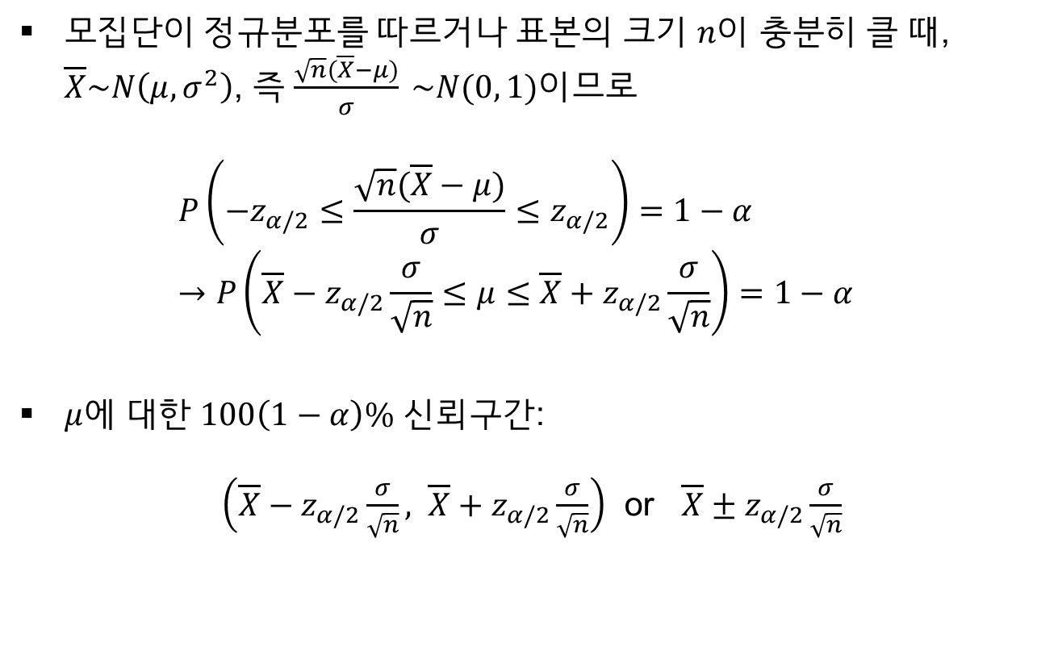
모평균 $μ$의 신뢰구간
모집단이 정규분포를 따르거나 표본의 크기 $n$이 충분히 클 때, $\overline{X}\sim N\left(μ, σ^{2}\right)$, 즉 $\frac{\sqrt{n}(\overline{X}−μ)}{σ} \sim N(0, 1)$이므로 $P\left(−z_{α/2}≤\frac{\sqrt{n}(\overline{X}−μ)}{σ}≤z_{α/2}\right)=1−α$ $→P\left(\overline{X}−z_{α/2}\frac{σ}{\sqrt{n}}≤μ≤\overline{X}+z_{α/2}\frac{σ}{\sqrt{n}}\right)=1−α$
$μ$에 대한 $100\left(1−α\right)\%$ 신뢰구간: $\left(\overline{X}−z_{α/2}\frac{σ}{\sqrt{n}}, \overline{X}+z_{α/2}\frac{σ}{\sqrt{n}}\right)$ or $\overline{X}±z_{α/2}\frac{σ}{\sqrt{n}}$

Slide 12
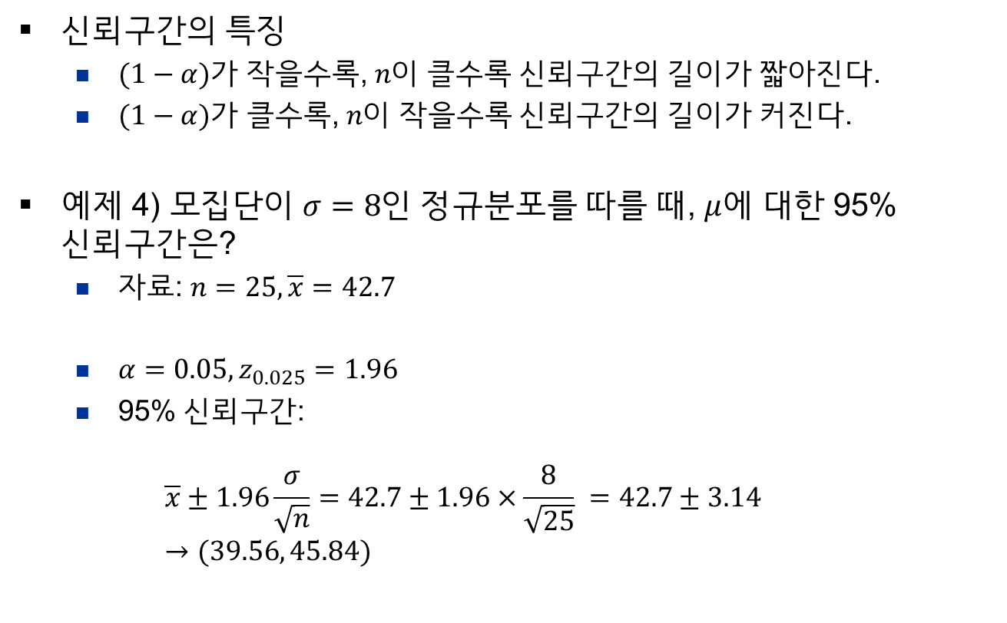
모평균 $μ$의 신뢰구간
신뢰구간의 특징
$(1−α)$가 작을수록, $n$이 클수록 신뢰구간의 길이가 짧아진다.
$(1−α)$가 클수록, $n$이 작을수록 신뢰구간의 길이가 커진다.
예제 4) 모집단이 $σ=8$인 정규분포를 따를 때, $μ$에 대한 95% 신뢰구간은?
자료: $n=25, \overline{x}=42.7$
$α=0.05, z_{0.025}=1.96$
95% 신뢰구간: $\overline{x}±1.96\frac{σ}{\sqrt{n}}=42.7±1.96×\frac{8}{\sqrt{25}} =42.7±3.14$ $→(39.56, 45.84)$

Slide 13
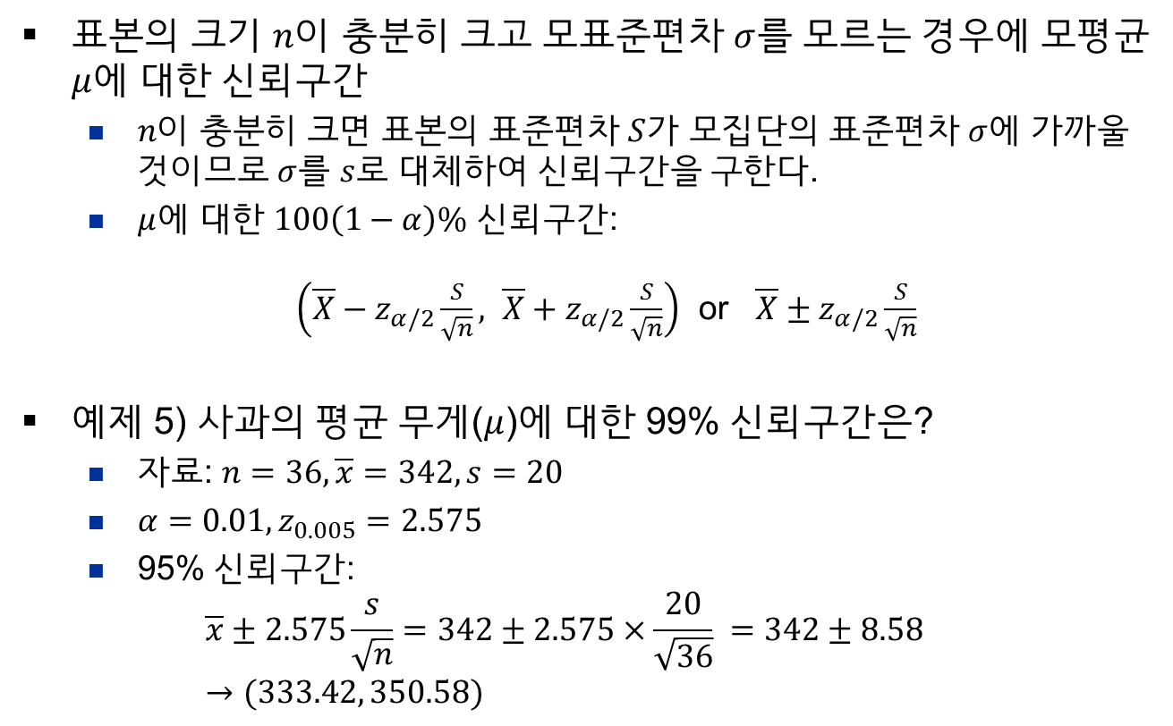
모표준편차 $σ$를 모르는 경우
표본의 크기 $n$이 충분히 크고 모표준편차 $σ$를 모르는 경우에 모평균 $μ$에 대한 신뢰구간
$n$이 충분히 크면 표본의 표준편차 $S$가 모집단의 표준편차 $σ$에 가까울 것이므로 $σ$를 $s$로 대체하여 신뢰구간을 구한다.
$μ$에 대한 $100\left(1−α\right)\%$ 신뢰구간: $\left(\overline{X}−z_{α/2}\frac{S}{\sqrt{n}}, \overline{X}+z_{α/2}\frac{S}{\sqrt{n}}\right)$ or $\overline{X}±z_{α/2}\frac{S}{\sqrt{n}}$
예제 5) 사과의 평균 무게($μ$)에 대한 99% 신뢰구간은?
자료: $n=36, \overline{x}=342, s=20$
$α=0.01, z_{0.005}=2.575$
95% 신뢰구간: $\overline{x}±2.575\frac{s}{\sqrt{n}}=342±2.575×\frac{20}{\sqrt{36}} =342±8.58$ $→(333.42, 350.58)$

Slide 14
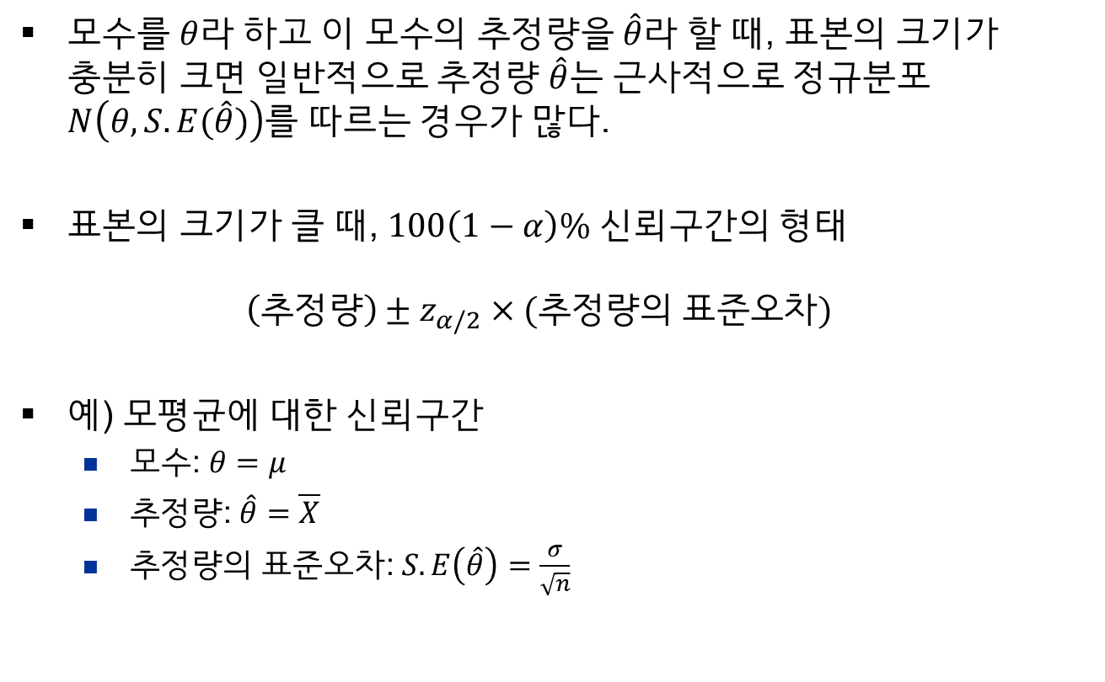
신뢰구간의 형태
모수를 $θ$라 하고 이 모수의 추정량을 $\hat{θ}$라 할 때, 표본의 크기가 충분히 크면 일반적으로 추정량 $\hat{θ}$는 근사적으로 정규분포 $N\left(θ, S.E(\hat{θ})\right)$를 따르는 경우가 많다.
표본의 크기가 클 때, $100\left(1−α\right)\%$ 신뢰구간의 형태 $\left(추정량\right)±z_{α/2}×(추정량의 표준오차)$
예) 모평균에 대한 신뢰구간
모수: $θ=μ$
추정량: $\hat{θ}=\overline{X}$
추정량의 표준오차: $S.E\left(\hat{θ}\right)=\frac{σ}{\sqrt{n}}$

Slide 15
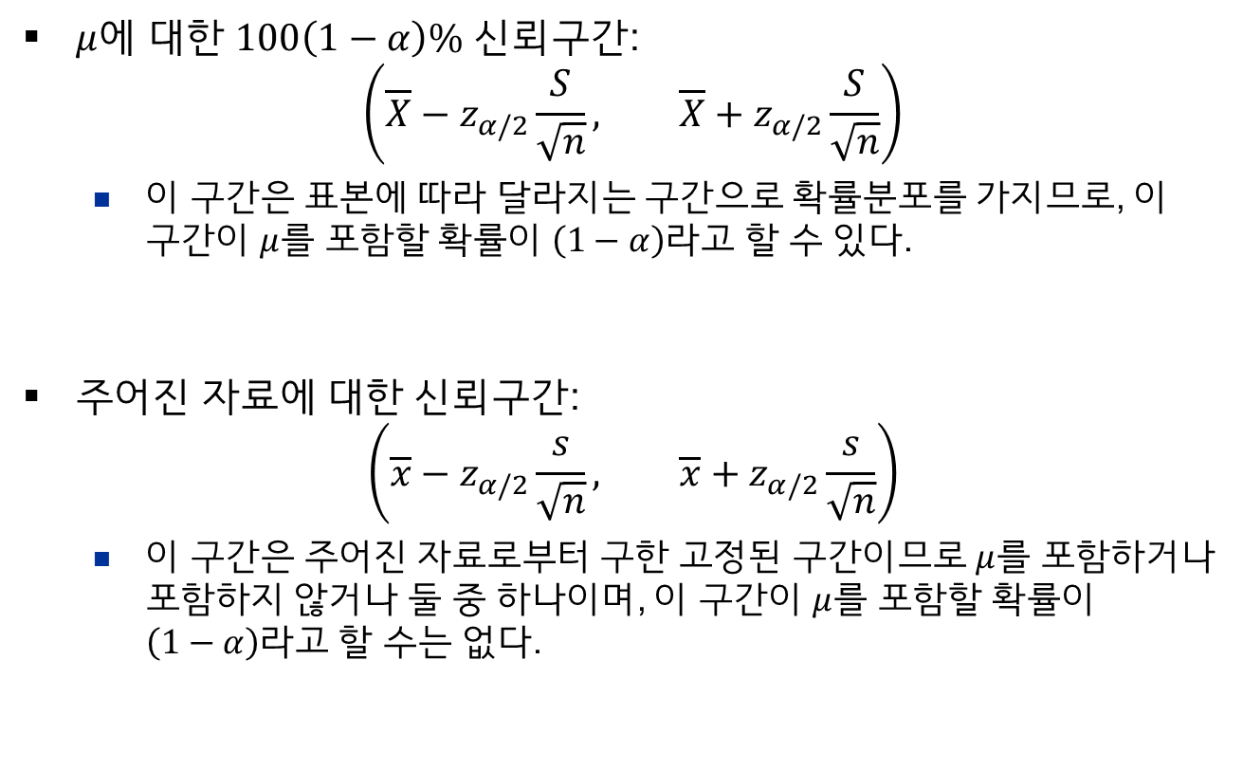
신뢰구간의 의미
$μ$에 대한 $100\left(1−α\right)\%$ 신뢰구간: $\left(\overline{X}−z_{α/2}\frac{S}{\sqrt{n}}, \overline{X}+z_{α/2}\frac{S}{\sqrt{n}}\right)$
이 구간은 표본에 따라 달라지는 구간으로 확률분포를 가지므로, 이 구간이 $μ$를 포함할 확률이 $\left(1−α\right)$라고 할 수 있다.
주어진 자료에 대한 신뢰구간: $\left(\overline{x}−z_{α/2}\frac{s}{\sqrt{n}}, \overline{x}+z_{α/2}\frac{s}{\sqrt{n}}\right)$
이 구간은 주어진 자료로부터 구한 고정된 구간이므로 $μ$를 포함하거나 포함하지 않거나 둘 중 하나이며, 이 구간이 $μ$를 포함할 확률이 $\left(1−α\right)$라고 할 수는 없다.

Slide 16
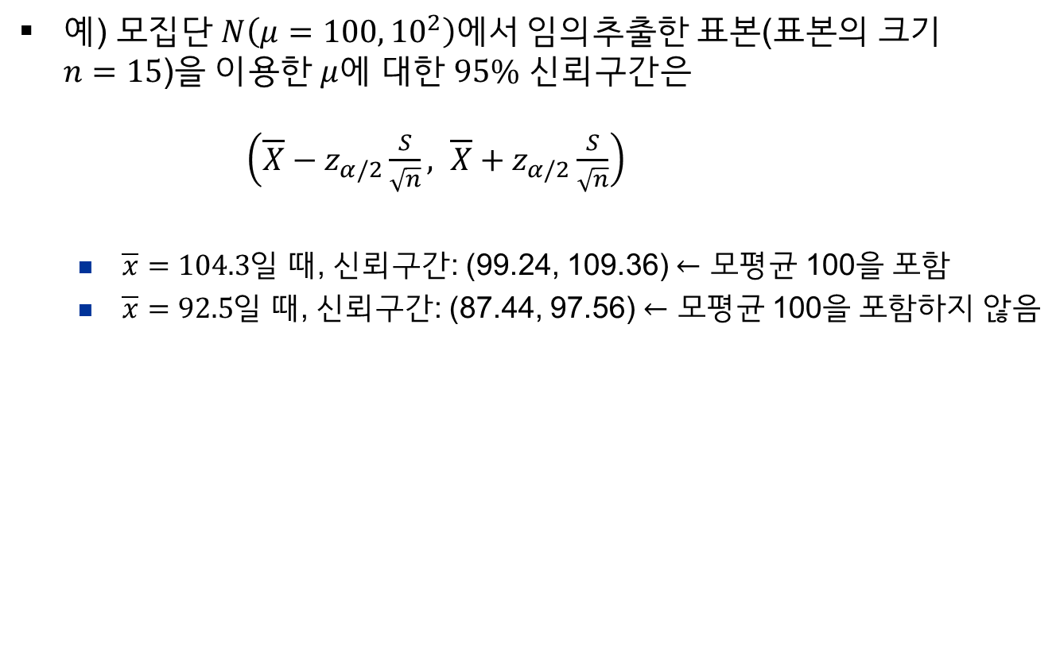
신뢰구간의 의미
예) 모집단 $N\left(μ=100, {10}^{2}\right)에서$임의추출한 표본(표본의 크기 $n=15$)을 이용한 $μ$에 대한 $95\%$ 신뢰구간은 $\left(\overline{X}−z_{α/2}\frac{S}{\sqrt{n}}, \overline{X}+z_{α/2}\frac{S}{\sqrt{n}}\right)$
$\overline{x}=104.3$일 때, 신뢰구간: (99.24, 109.36) $←$ 모평균 100을 포함
$\overline{x}=92.5$일 때, 신뢰구간: (87.44, 97.56) $←$ 모평균 100을 포함하지 않음

Slide 17

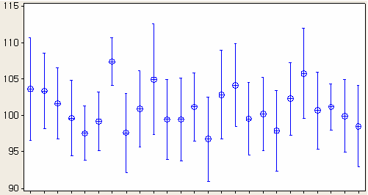
신뢰구간의 의미
95% 신뢰구간의 의미: 표본을 여러 번 추출하여 같은 방법으로 신뢰구간을 구할 때, 이 구간 중에서 모평균(모수)를 포함하는 구간의 비율이 95%에 가깝다.
$μ=100$일 때 $μ$에 대한 25개의 95% 신뢰구간

Slide 18

표본크기의 결정
자료를 수집하기 전에 원하는 정확도로 모집단에 대한 추정을 하기 위해 필요한 표본의 크기를 정하는 방법
예) 신뢰구간에서 표본의 크기 $n$이 커질수록 신뢰구간이 짧아진다.
모평균에 대한 추정에서 오차가 $d$이하일 확률이 최소한 $1−α$가 되도록 하기 위해 필요한 최소의 표본 크기는?

Slide 19
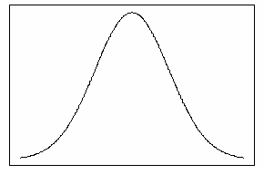

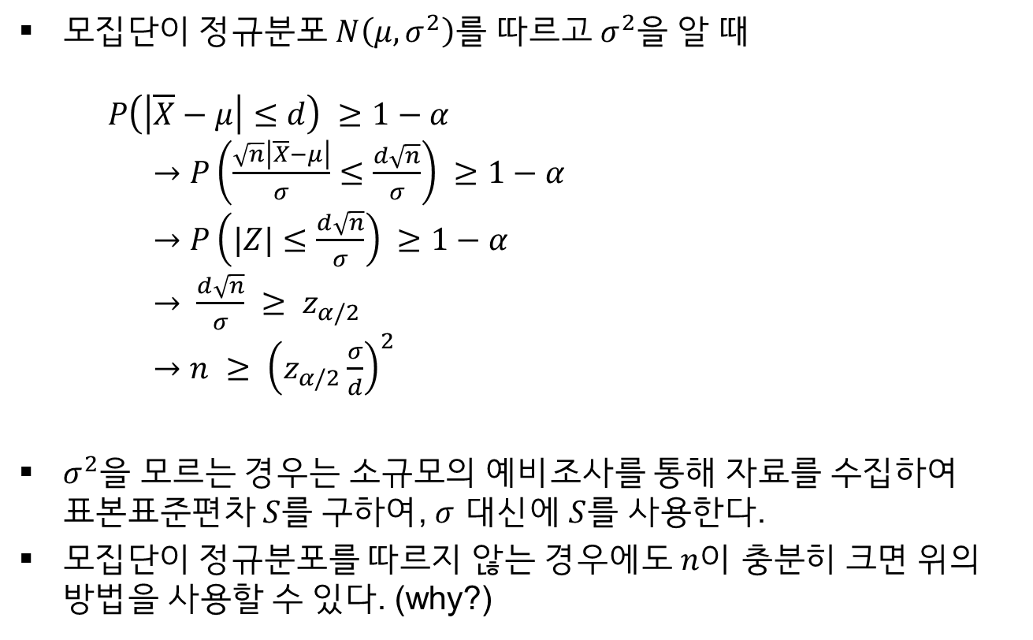
표본크기의 결정
모집단이 정규분포 $N\left(μ, σ^{2}\right)$를 따르고 $σ^{2}$을 알 때 $P\left(\left|\overline{X}−μ\right|≤d\right) ≥1−α$ $→P\left(\frac{\sqrt{n}\left|\overline{X}−μ\right|}{σ}≤\frac{d\sqrt{n}}{σ}\right) ≥1−α$ $→P\left(|Z|≤\frac{d\sqrt{n}}{σ}\right) ≥1−α$ $→ \frac{d\sqrt{n}}{σ} ≥ z_{α/2}$ $→n ≥ {\left(z_{α/2}\frac{σ}{d}\right)}^{2}$
$σ^{2}$을 모르는 경우는 소규모의 예비조사를 통해 자료를 수집하여 표본표준편차 $S$를 구하여, $σ$ 대신에 $S$를 사용한다.
모집단이 정규분포를 따르지 않는 경우에도 $n$이 충분히 크면 위의 방법을 사용할 수 있다. (why?)
$$1−α$$

Slide 20
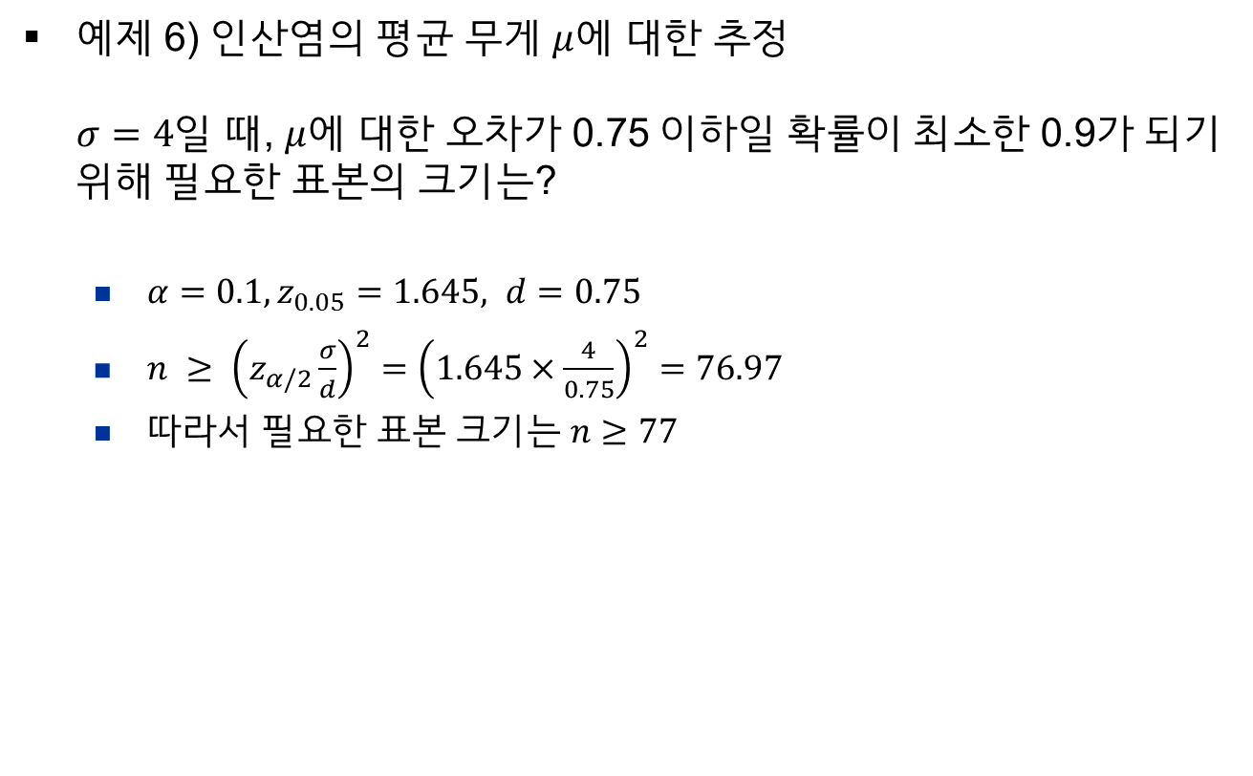
표본크기의 결정
예제 6) 인산염의 평균 무게 $μ$에 대한 추정 $σ=4$일 때, $μ$에 대한 오차가 0.75 이하일 확률이 최소한 0.9가 되기 위해 필요한 표본의 크기는?
$α=0.1, z_{0.05}=1.645, d=0.75$
$n ≥ {\left(z_{α/2}\frac{σ}{d}\right)}^{2}={\left(1.645×\frac{4}{0.75}\right)}^{2}=76.97$
따라서 필요한 표본 크기는 $n≥77$

Slide 21
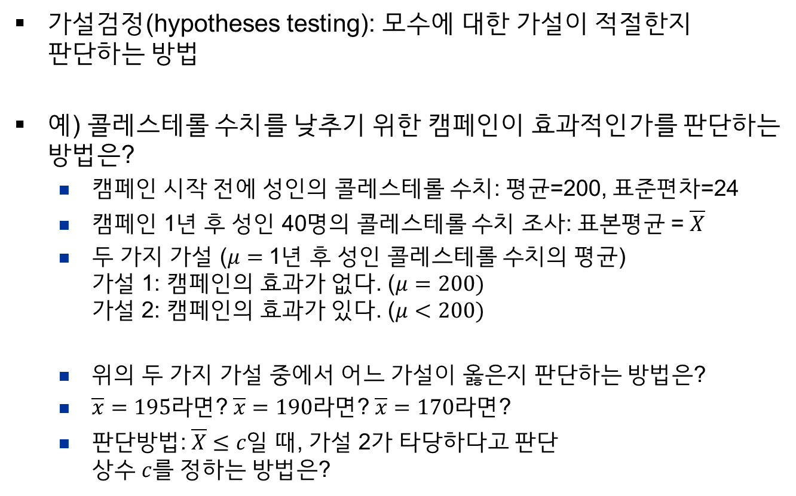
가설검정
가설검정(hypotheses testing): 모수에 대한 가설이 적절한지 판단하는 방법
예) 콜레스테롤 수치를 낮추기 위한 캠페인이 효과적인가를 판단하는 방법은?
캠페인 시작 전에 성인의 콜레스테롤 수치: 평균=200, 표준편차=24
캠페인 1년 후 성인 40명의 콜레스테롤 수치 조사: 표본평균 = $\overline{X}$
두 가지 가설 ($μ=$ 1년 후 성인 콜레스테롤 수치의 평균) 가설 1: 캠페인의 효과가 없다. ($μ=200)$ 가설 2: 캠페인의 효과가 있다. ($μ<200)$
위의 두 가지 가설 중에서 어느 가설이 옳은지 판단하는 방법은?
$\overline{x}=195$라면? $\overline{x}=190$라면? $\overline{x}=170$라면?
판단방법: $\overline{X}≤c$일 때, 가설 2가 타당하다고 판단 상수 $c$를 정하는 방법은?

Slide 22
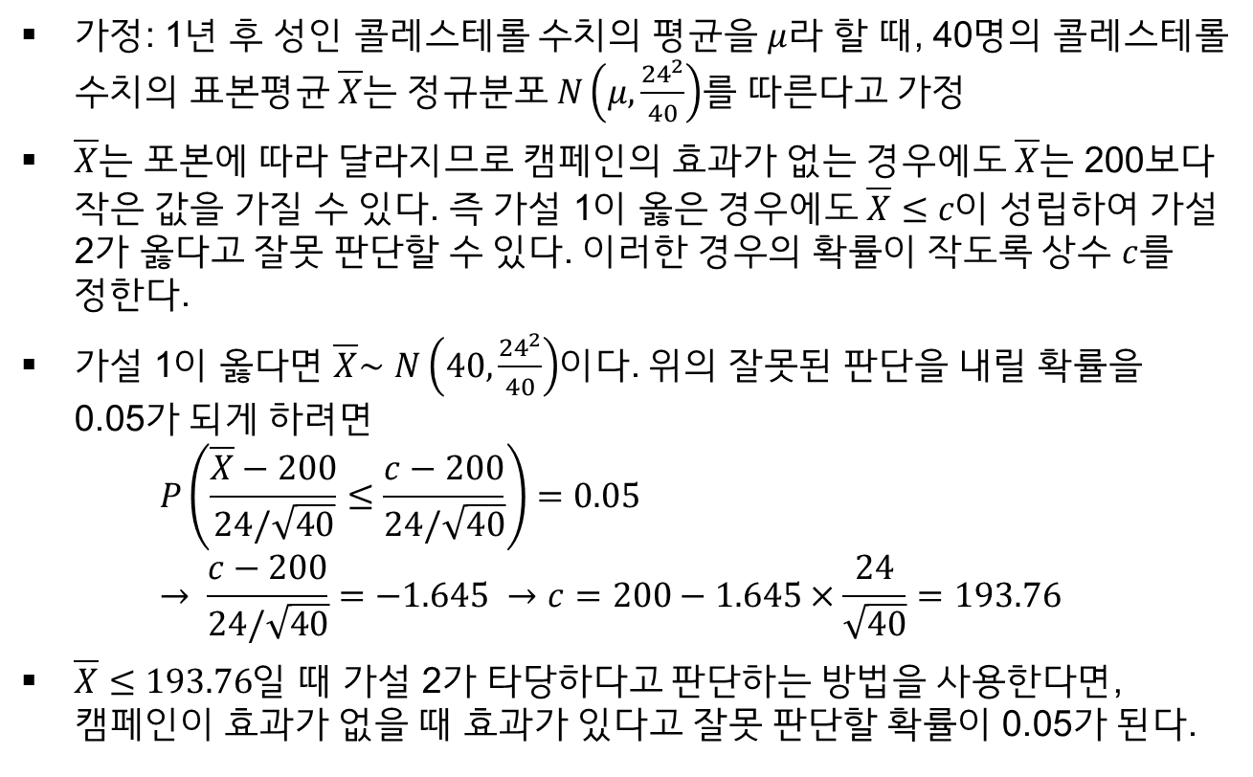
가설검정의 IDEA
가정: 1년 후 성인 콜레스테롤 수치의 평균을 $μ$라 할 때, 40명의 콜레스테롤 수치의 표본평균 $\overline{X}$는 정규분포 $N\left(μ, \frac{{24}^{2}}{40}\right)$를 따른다고 가정
$\overline{X}$는 포본에 따라 달라지므로 캠페인의 효과가 없는 경우에도 $\overline{X}$는 200보다 작은 값을 가질 수 있다. 즉 가설 1이 옳은 경우에도 $\overline{X}≤c$이 성립하여 가설 2가 옳다고 잘못 판단할 수 있다. 이러한 경우의 확률이 작도록 상수 $c$를 정한다.
가설 1이 옳다면 $\overline{X}\sim$ $N\left(40, \frac{{24}^{2}}{40}\right)$이다. 위의 잘못된 판단을 내릴 확률을 0.05가 되게 하려면 $P\left(\frac{\overline{X}−200}{24/\sqrt{40}}≤\frac{c−200}{24/\sqrt{40}}\right)=0.05$ $→ \frac{c−200}{24/\sqrt{40}}=−1.645 →c=200−1.645×\frac{24}{\sqrt{40}}=193.76$
$\overline{X}≤193.76$일 때 가설 2가 타당하다고 판단하는 방법을 사용한다면, 캠페인이 효과가 없을 때 효과가 있다고 잘못 판단할 확률이 0.05가 된다.

Slide 23
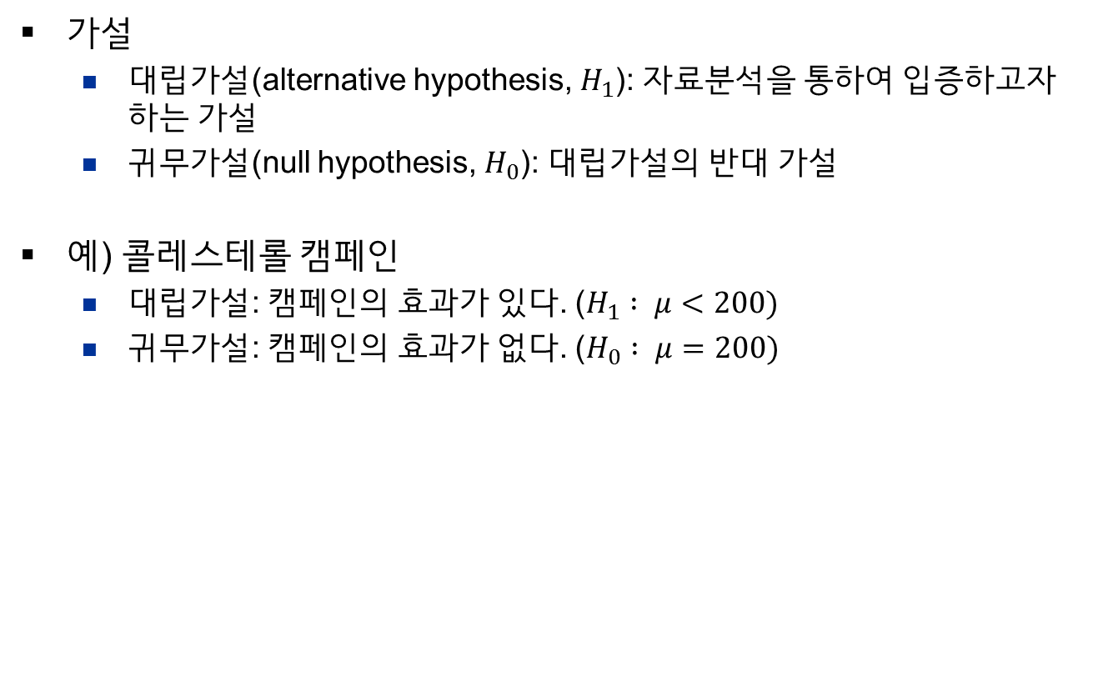
가설검정의 용어
가설
대립가설(alternative hypothesis, $H_{1}$): 자료분석을 통하여 입증하고자 하는 가설
귀무가설(null hypothesis, $H_{0}$): 대립가설의 반대 가설
예) 콜레스테롤 캠페인
대립가설: 캠페인의 효과가 있다. ($H_{1} : μ<200)$
귀무가설: 캠페인의 효과가 없다. ($H_{0} : μ=200)$

Slide 24
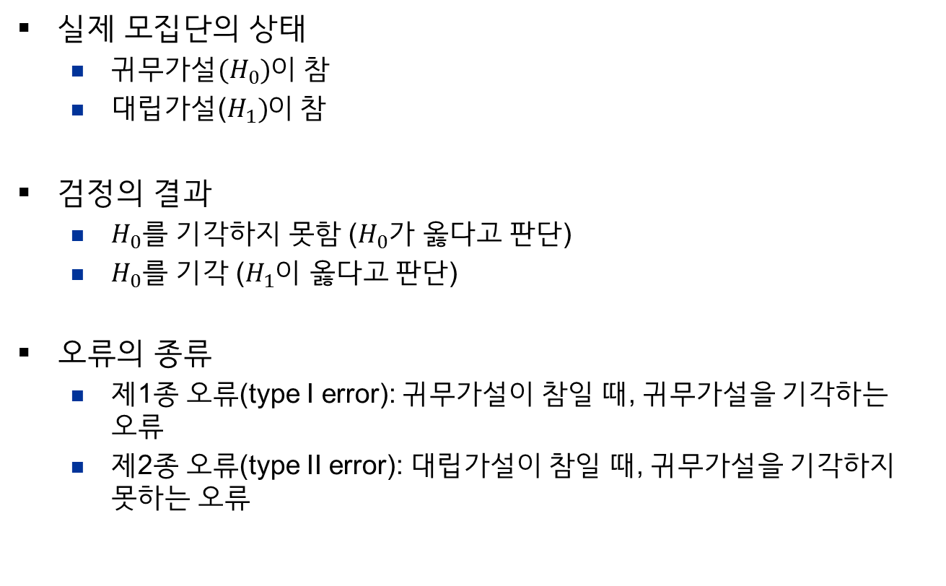
오류의 종류
실제 모집단의 상태
귀무가설${(H}_{0})$이 참
대립가설($H_{1})$이 참
검정의 결과
$H_{0}$를 기각하지 못함 ($H_{0}$가 옳다고 판단)
$H_{0}$를 기각 ($H_{1}$이 옳다고 판단)
오류의 종류
제1종 오류(type I error): 귀무가설이 참일 때, 귀무가설을 기각하는 오류
제2종 오류(type II error): 대립가설이 참일 때, 귀무가설을 기각하지 못하는 오류
왜 ‘귀무가설을 기각하지 못함’ 혹은 ‘귀무가설을 기각’과 같은 표현을 사용하는가?

Slide 25
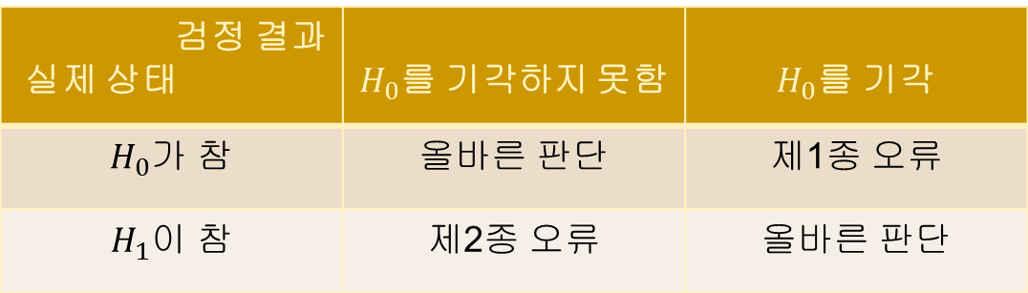
오류의 종류
오류의 종류
예) 콜레스테롤 캠페인
제1종 오류: 실제로는 캠페인의 효과가 없을 때, 캠페인의 효과가 있다고 판단하는 오류
제2종 오류: 실제로 캠페인의 효과가 있을 때, 캠페인의 효과가 없다고 판단하는 오류
검정 결과 실제 상태 | $H_{0}$를 기각하지 못함 | $H_{0}$를 기각
$H_{0}$가 참 | 올바른 판단 | 제1종 오류
$H_{1}$이 참 | 제2종 오류 | 올바른 판단

Slide 26
검정 결과의 표현
‘귀무가설을 채택’ 대신에 ‘귀무가설을 기각하지 못함’이라고 표현하고, ‘대립가설을 채택’ 대신에 ‘귀무가설을 기각’과 같은 표현을 사용한다.
가설검정에서는 대립가설을 입증하기 위해 먼저 귀무가설이 옳다고 가정하고, 이 가정 하에서 관측한 자료값을 얻을 확률을 계산하여
이 확률이 매우 작다면, 귀무가설이 옳다는 가정이 타당하지 않다고 판단 (귀무가설을 기각)
이 확률이 작지 않으면, 귀무가설 하에서 나올 확률이 작지 않으므로 귀무가설이 옳다는 가정을 반박하기 힘들다고 판단 (귀무가설을 기각하지 못함)
즉 귀무가설이 옳다는 가정 하에서 관측값을 얻을 확률를 구하고, 이를 바탕으로 판단하므로 검정의 결과도 귀무가설을 기각하거나 기각하지 못하거나라는 표현을 사용

Slide 27
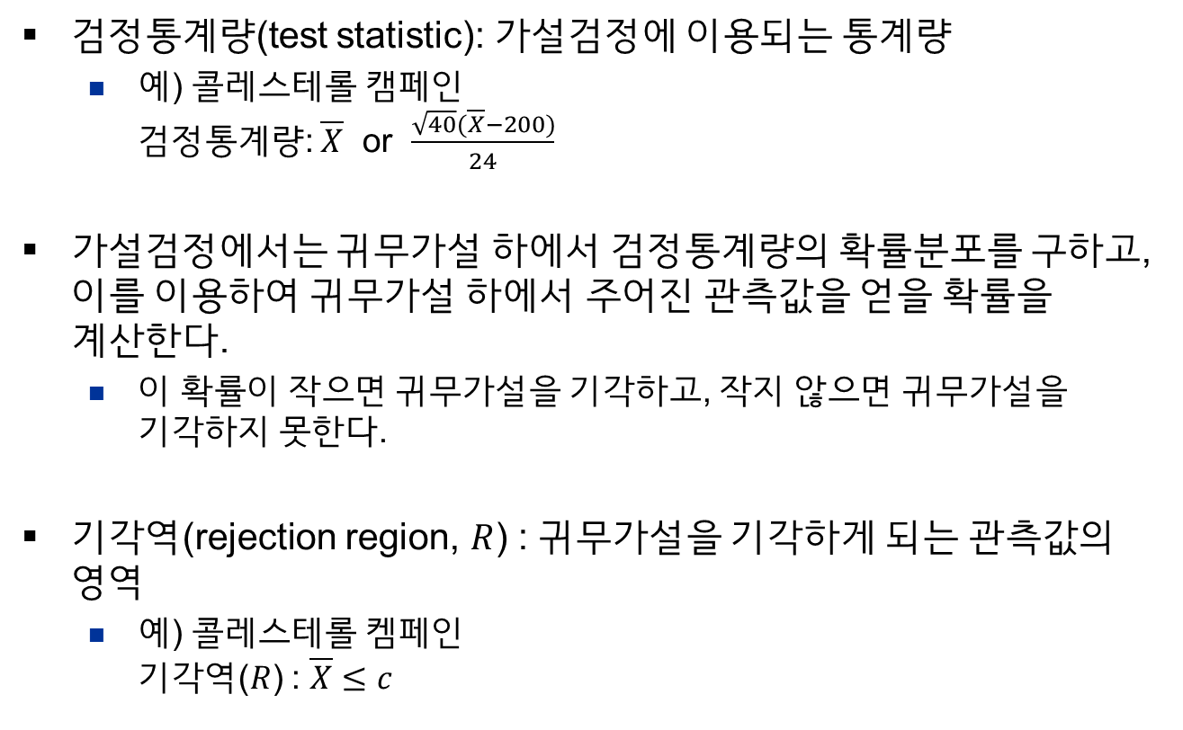
검정통계량과 기각역
검정통계량(test statistic): 가설검정에 이용되는 통계량
예) 콜레스테롤 캠페인 검정통계량: $\overline{X}$ or $\frac{\sqrt{40}(\overline{X}−200)}{24}$
가설검정에서는 귀무가설 하에서 검정통계량의 확률분포를 구하고, 이를 이용하여 귀무가설 하에서 주어진 관측값을 얻을 확률을 계산한다.
이 확률이 작으면 귀무가설을 기각하고, 작지 않으면 귀무가설을 기각하지 못한다.
기각역(rejection region, $R$) : 귀무가설을 기각하게 되는 관측값의 영역
예) 콜레스테롤 켐페인 기각역($R$) : $\overline{X}≤c$

Slide 28
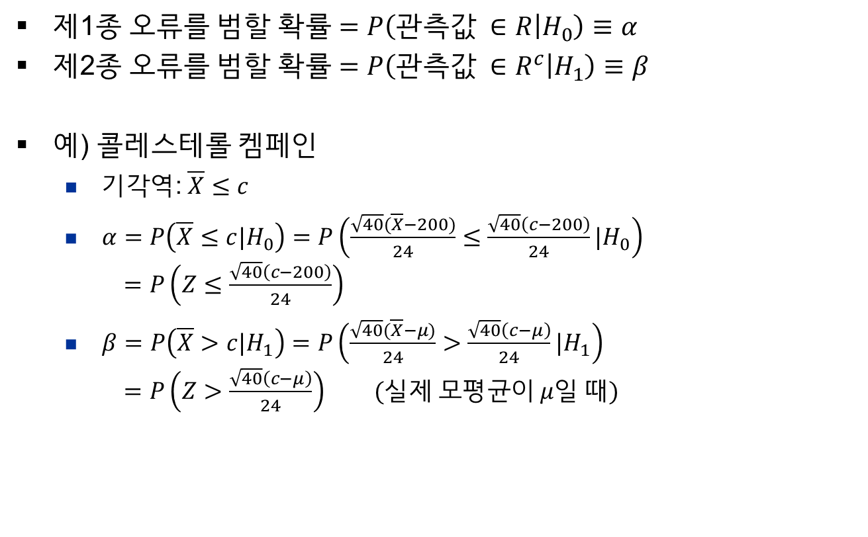
제1종 오류와 제2종 오류를 범할 확률
제1종 오류를 범할 확률 $=P\left(관측값 ∈R | H_{0}\right)≡α$
제2종 오류를 범할 확률 $=P\left(관측값 ∈R^{c} | H_{1}\right)≡β$
예) 콜레스테롤 켐페인
기각역: $\overline{X}≤c$
$α=P\left(\overline{X}≤c|H_{0}\right)=P\left(\frac{\sqrt{40}(\overline{X}−200)}{24}≤\frac{\sqrt{40}\left(c−200\right)}{24}|H_{0}\right)$ $=P\left(Z≤\frac{\sqrt{40}\left(c−200\right)}{24}\right)$
$β=P\left(\overline{X}>c|H_{1}\right)=P\left(\frac{\sqrt{40}(\overline{X}−μ)}{24}>\frac{\sqrt{40}\left(c−μ\right)}{24}|H_{1}\right)$ $=P\left(Z>\frac{\sqrt{40}\left(c−μ\right)}{24}\right)$ (실제 모평균이 $μ$일 때)

Slide 29
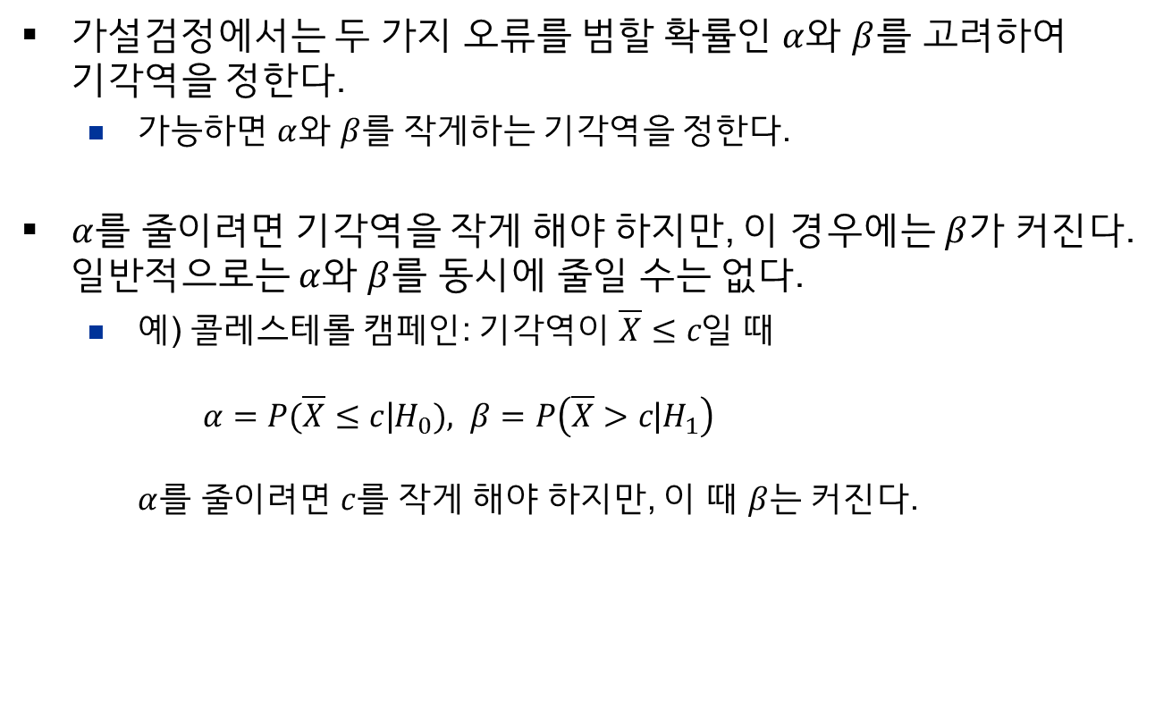
기각역
가설검정에서는 두 가지 오류를 범할 확률인 $α$와 $β$를 고려하여 기각역을 정한다.
가능하면 $α$와 $β$를 작게하는 기각역을 정한다.
$α$를 줄이려면 기각역을 작게 해야 하지만, 이 경우에는 $β$가 커진다. 일반적으로는 $α$와 $β$를 동시에 줄일 수는 없다.
예) 콜레스테롤 캠페인: 기각역이 $\overline{X}≤c$일 때 $α=P(\overline{X}≤c$|$H_{0}), β=P\left(\overline{X}>c\text{|}H_{1}\right)$ $α$를 줄이려면 $c$를 작게 해야 하지만, 이 때 $β$는 커진다.

Slide 30

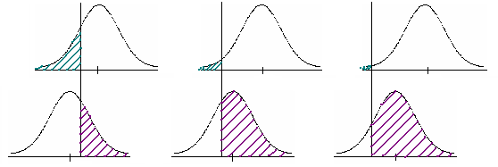
기각역
예) 콜레스테롤 캠페인
귀무가설이 참일 때, $\overline{X}\sim N\left(200, \frac{{24}^{2}}{40}\right)$
대립가설이 참일 때, $\overline{X}\sim N\left(195, \frac{{24}^{2}}{40}\right)$
200
200
200
195
195
195

Slide 31
기각역
두 가지 오류 중에서 제1종 오류가 제2종 오류보다 심각하다. (why?)
일반적으로 귀무가설은 기존의 믿음을 나타내는 가설
대립가설은 자료분석을 통하여 주장하고자 하는 새로운 믿음을 나타내는 가설
제1종 오류는 귀무가설이 참일 때 귀무가설을 기각하는 오류로써, 이는 기존의 믿음이 사실인데도 불구하고 이를 버리고 올바르지 않은 새로운 믿음을 받아들이는 오류
제2종 오류는 대립가설이 참일 때 귀무가설을 기각하지 못하는 오류로써, 이는 새로운 믿음이 사실인데도 불구하고 기존의 믿음을 고수하는 오류
예) 콜레스테롤 캠페인
제1종 오류: 캠페인이 효과가 없는데도 효과가 있다고 판단하는 오류
제2종 오류: 캠페인이 효과가 있는데도 효과가 없다고 판단하는 오류

Slide 32
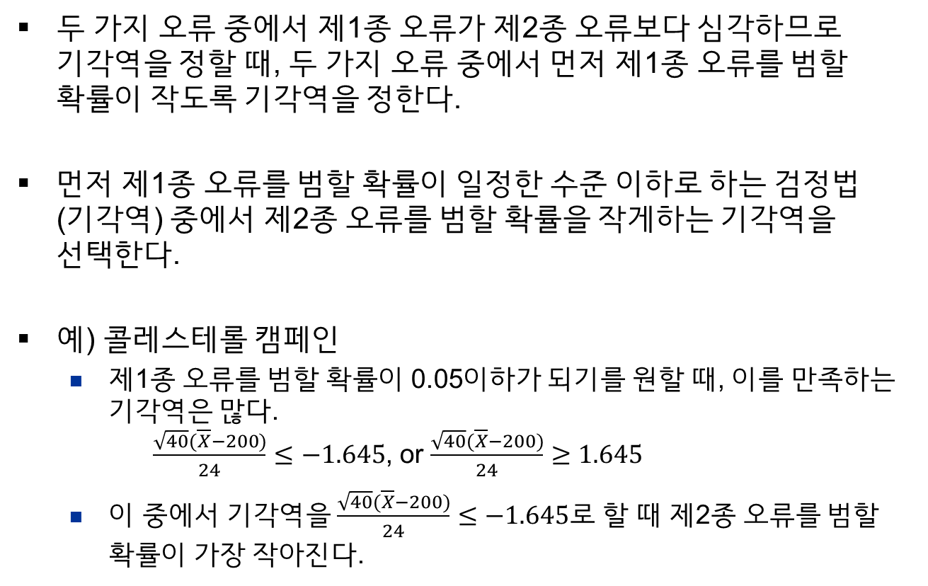
기각역
두 가지 오류 중에서 제1종 오류가 제2종 오류보다 심각하므로 기각역을 정할 때, 두 가지 오류 중에서 먼저 제1종 오류를 범할 확률이 작도록 기각역을 정한다.
먼저 제1종 오류를 범할 확률이 일정한 수준 이하로 하는 검정법 (기각역) 중에서 제2종 오류를 범할 확률을 작게하는 기각역을 선택한다.
예) 콜레스테롤 캠페인
제1종 오류를 범할 확률이 0.05이하가 되기를 원할 때, 이를 만족하는 기각역은 많다. $\frac{\sqrt{40}(\overline{X}−200)}{24}≤−1.645$, or $\frac{\sqrt{40}(\overline{X}−200)}{24}≥1.645$
이 중에서 기각역을 $\frac{\sqrt{40}(\overline{X}−200)}{24}≤−1.645$로 할 때 제2종 오류를 범할 확률이 가장 작아진다.

Slide 33

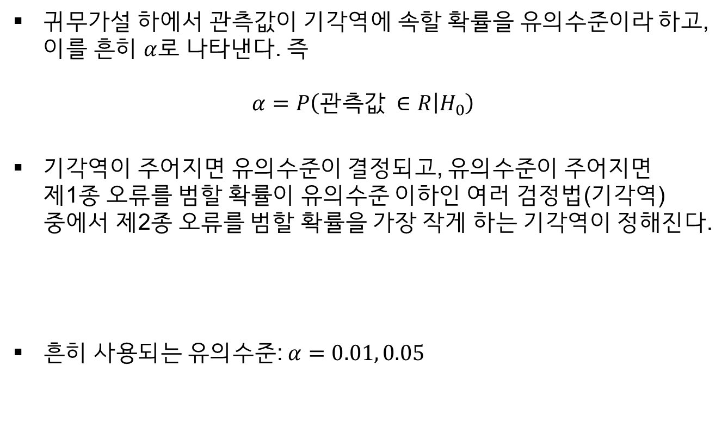
유의수준(significance level)
귀무가설 하에서 관측값이 기각역에 속할 확률을 유의수준이라 하고, 이를 흔히 $α$로 나타낸다. 즉
$$α=P\left(관측값 ∈R | H_{0}\right)$$
기각역이 주어지면 유의수준이 결정되고, 유의수준이 주어지면 제1종 오류를 범할 확률이 유의수준 이하인 여러 검정법(기각역) 중에서 제2종 오류를 범할 확률을 가장 작게 하는 기각역이 정해진다.
흔히 사용되는 유의수준: $α=0.01, 0.05$
기각역 유의수준

Slide 34
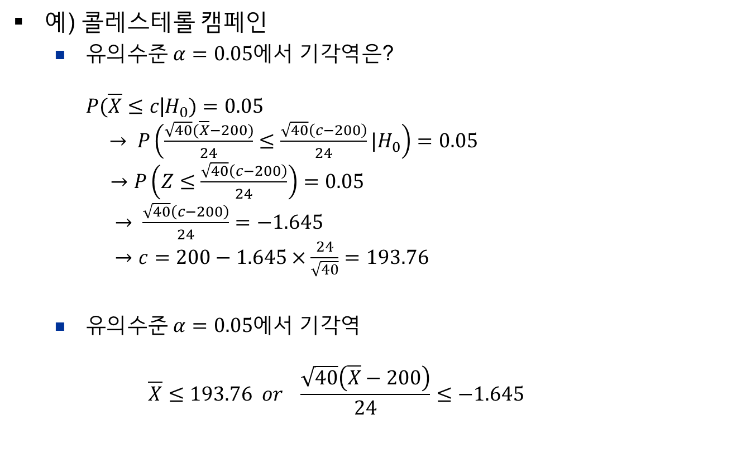
유의수준
예) 콜레스테롤 캠페인
유의수준 $α=0.05$에서 기각역은? $P(\overline{X}≤c$|$H_{0})=0.05$ $→ P\left(\frac{\sqrt{40}(\overline{X}−200)}{24}≤\frac{\sqrt{40}\left(c−200\right)}{24}|H_{0}\right)=0.05$ $→P\left(Z≤\frac{\sqrt{40}\left(c−200\right)}{24}\right)=0.05$ $→ \frac{\sqrt{40}\left(c−200\right)}{24}=−1.645$ $→c=200−1.645×\frac{24}{\sqrt{40}}=193.76$
유의수준 $α=0.05$에서 기각역 $\overline{X}≤193.76 or \frac{\sqrt{40}\left(\overline{X}−200\right)}{24}≤−1.645$

Slide 35
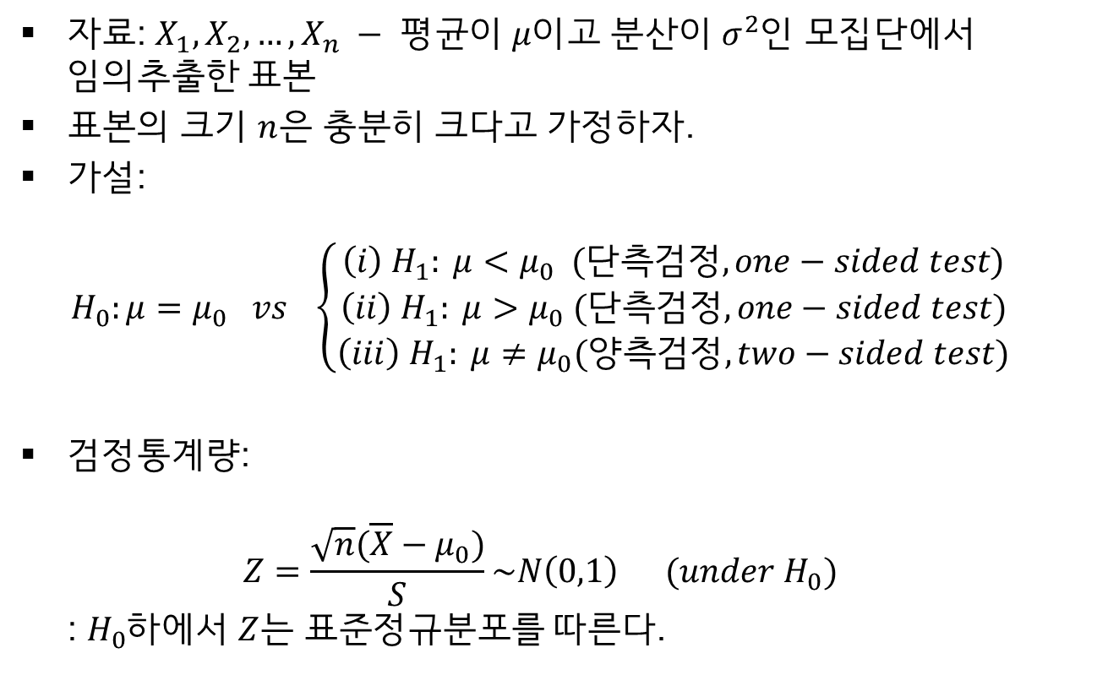
모평균 $μ$에 대한 가설검정: $Z−$검정
자료: $X_{1}, X_{2}, …, X_{n} −$ 평균이 $μ$이고 분산이 $σ^{2}$인 모집단에서 임의추출한 표본
표본의 크기 $n$은 충분히 크다고 가정하자.
가설: $H_{0}:μ=μ_{0} vs \left\{\begin{matrix}\left(i\right){ H}_{1}: μ<μ_{0} (단측검정,one−sided test) \\ \left(ii\right){ H}_{1}: μ>μ_{0} (단측검정,one−sided test) \\ \left(iii\right){ H}_{1}: μ≠μ_{0}(양측검정,two−sided test)\end{matrix}\right.$
검정통계량: $Z=\frac{\sqrt{n}(\overline{X}−μ_{0})}{S}\sim N\left(0,1\right) (under H_{0})$ : $H_{0}$하에서 $Z$는 표준정규분포를 따른다.

Slide 36
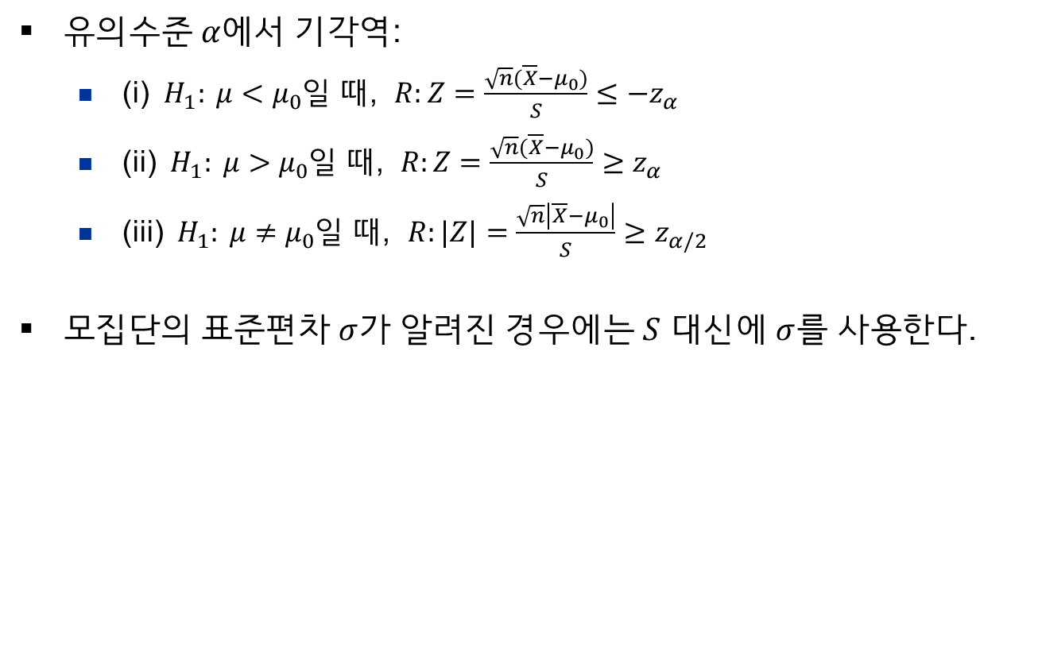
모평균 $μ$에 대한 가설검정: $Z−$검정
유의수준 $α$에서 기각역:
(i) ${ H}_{1}: μ<μ_{0}$일 때, $R:Z=\frac{\sqrt{n}(\overline{X}−μ_{0})}{S}≤−z_{α}$
(ii) ${ H}_{1}: μ>μ_{0}$일 때, $R:Z=\frac{\sqrt{n}(\overline{X}−μ_{0})}{S}≥z_{α}$
(iii) ${ H}_{1}: μ≠μ_{0}$일 때, $R:|Z|=\frac{\sqrt{n}\left|\overline{X}−μ_{0}\right|}{S}≥z_{α/2}$
모집단의 표준편차 $σ$가 알려진 경우에는 $S$ 대신에 $σ$를 사용한다.

Slide 37
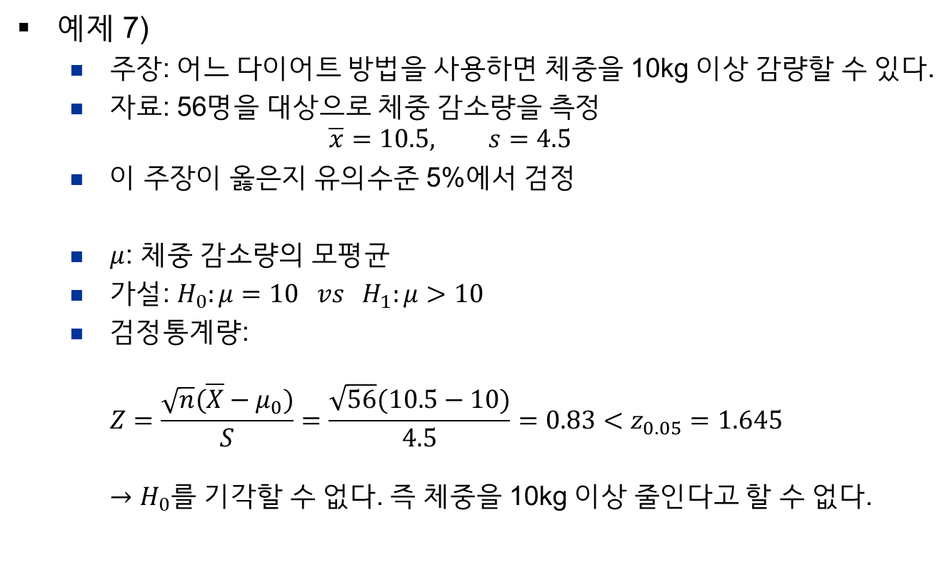
모평균 $μ$에 대한 가설검정: $Z−$검정
예제 7)
주장: 어느 다이어트 방법을 사용하면 체중을 10kg 이상 감량할 수 있다.
자료: 56명을 대상으로 체중 감소량을 측정 $\overline{x}=10.5, s=4.5$
이 주장이 옳은지 유의수준 5%에서 검정
$μ$: 체중 감소량의 모평균
가설: $H_{0}:μ=10 vs H_{1}:μ>10$
검정통계량: $Z=\frac{\sqrt{n}(\overline{X}−μ_{0})}{S}=\frac{\sqrt{56}(10.5−10)}{4.5}=0.83<z_{0.05}=1.645$ ${→H}_{0}$를 기각할 수 없다. 즉 체중을 10kg 이상 줄인다고 할 수 없다.

Slide 38
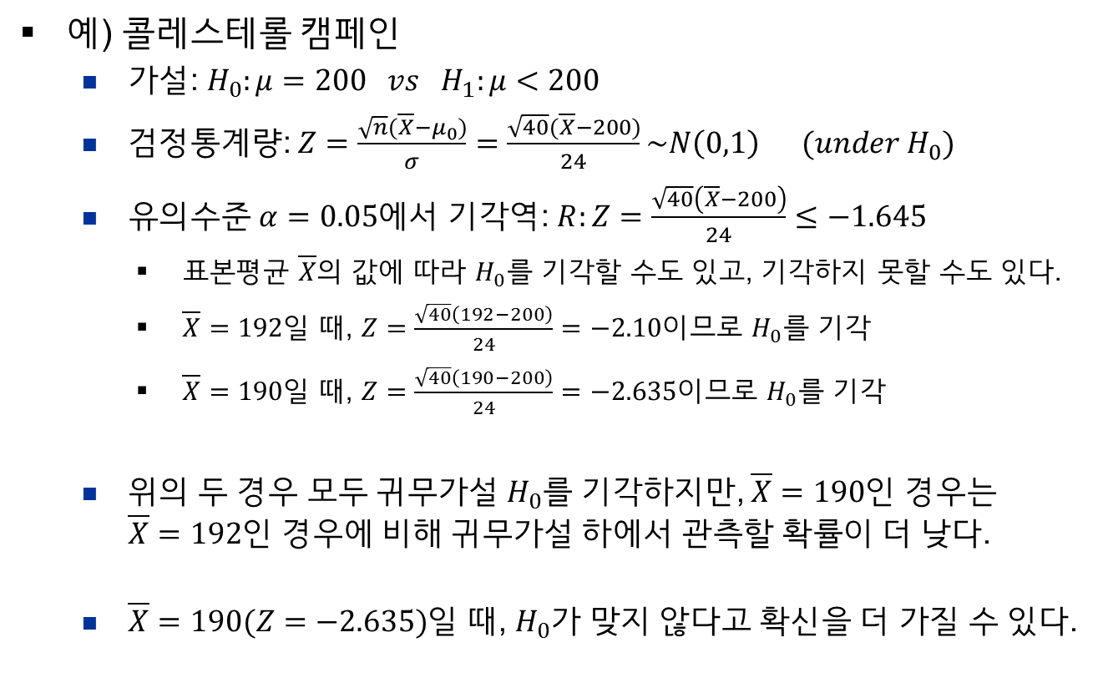
유의확률(significance probability)
예) 콜레스테롤 캠페인
가설: $H_{0}:μ=200 vs H_{1}:μ<200$
검정통계량: $Z=\frac{\sqrt{n}(\overline{X}−μ_{0})}{σ}=\frac{\sqrt{40}(\overline{X}−200)}{24}\sim N\left(0,1\right) (under H_{0})$
유의수준 $α=0.05$에서 기각역: $R:Z=\frac{\sqrt{40}\left(\overline{X}−200\right)}{24}≤−1.645$
표본평균 $\overline{X}$의 값에 따라 $H_{0}$를 기각할 수도 있고, 기각하지 못할 수도 있다.
$\overline{X}=192$일 때, $Z=\frac{\sqrt{40}\left(192−200\right)}{24}=−2.10$이므로 $H_{0}$를 기각
$\overline{X}=190$일 때, $Z=\frac{\sqrt{40}\left(190−200\right)}{24}=−2.635$이므로 $H_{0}$를 기각
위의 두 경우 모두 귀무가설 $H_{0}$를 기각하지만, $\overline{X}=190$인 경우는 $\overline{X}=192$인 경우에 비해 귀무가설 하에서 관측할 확률이 더 낮다.
$\overline{X}=190(Z=−2.635)$일 때, $H_{0}$가 맞지 않다고 확신을 더 가질 수 있다.

Slide 39
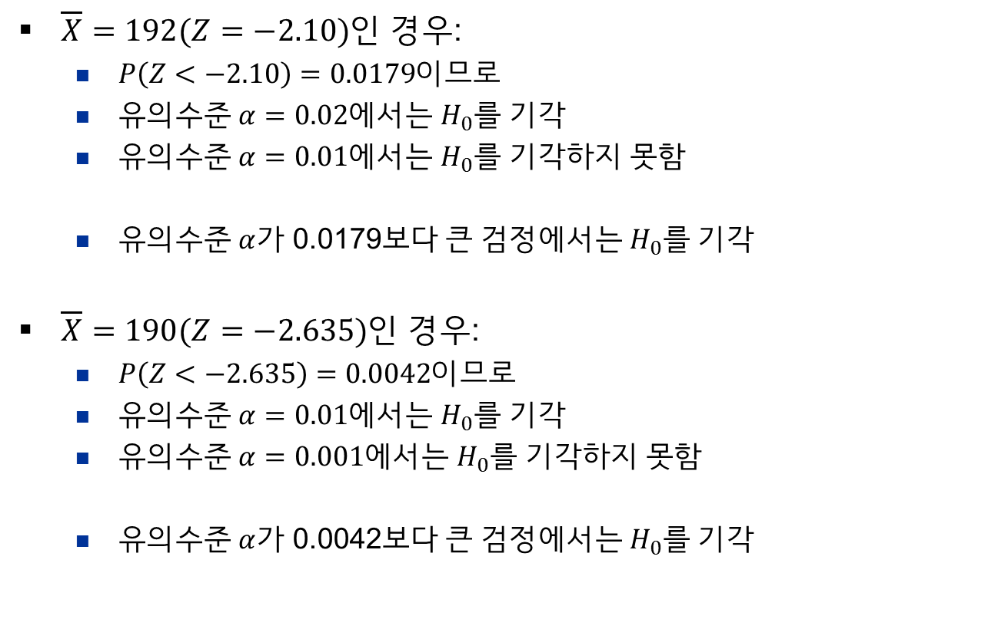
유의확률
$\overline{X}=192(Z=−2.10)$인 경우:
$P\left(Z<−2.10\right)=0.0179$이므로
유의수준 $α=0.02$에서는 $H_{0}$를 기각
유의수준 $α=0.01$에서는 $H_{0}$를 기각하지 못함
유의수준 $α$가 0.0179보다 큰 검정에서는 $H_{0}$를 기각
$\overline{X}=190(Z=−2.635)$인 경우:
$P\left(Z<−2.635\right)=0.0042$이므로
유의수준 $α=0.01$에서는 $H_{0}$를 기각
유의수준 $α=0.001$에서는 $H_{0}$를 기각하지 못함
유의수준 $α$가 0.0042보다 큰 검정에서는 $H_{0}$를 기각

Slide 40
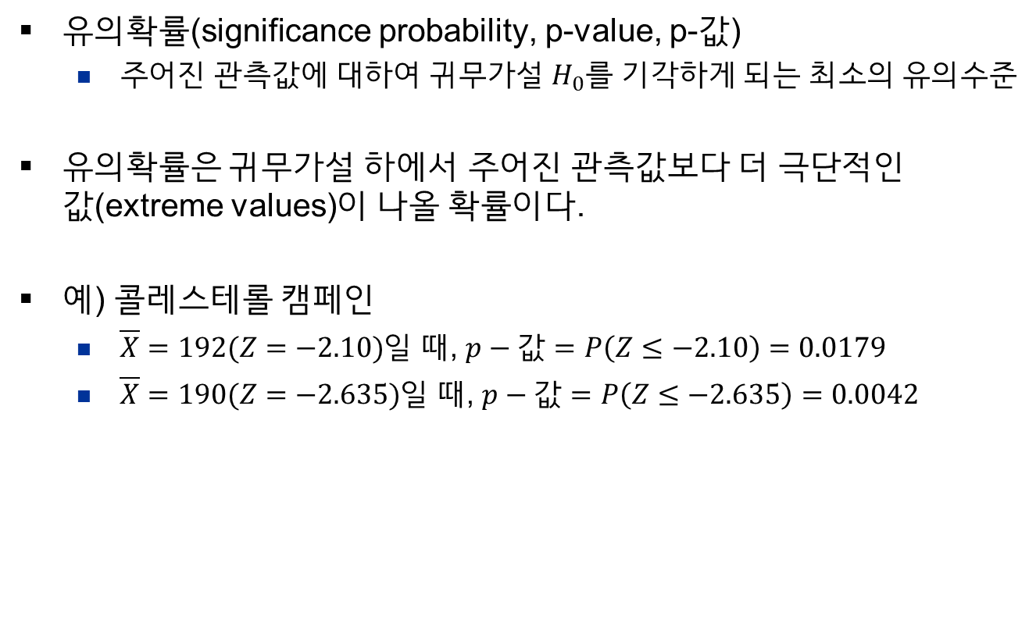
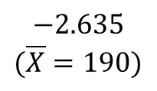
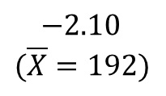
유의확률
유의확률(significance probability, p-value, p-값)
주어진 관측값에 대하여 귀무가설 $H_{0}$를 기각하게 되는 최소의 유의수준
유의확률은 귀무가설 하에서 주어진 관측값보다 더 극단적인 값(extreme values)이 나올 확률이다.
예) 콜레스테롤 캠페인
$\overline{X}=192(Z=−2.10)$일 때, $p−값=P\left(Z≤−2.10\right)=0.0179$
$\overline{X}=190(Z=−2.635)$일 때, $p−값=P\left(Z≤−2.635\right)=0.0042$
0.0179
0.0042
$$−2.10 \\ (\overline{X}=192)$$
$$−2.635 \\ (\overline{X}=190)$$

Slide 41
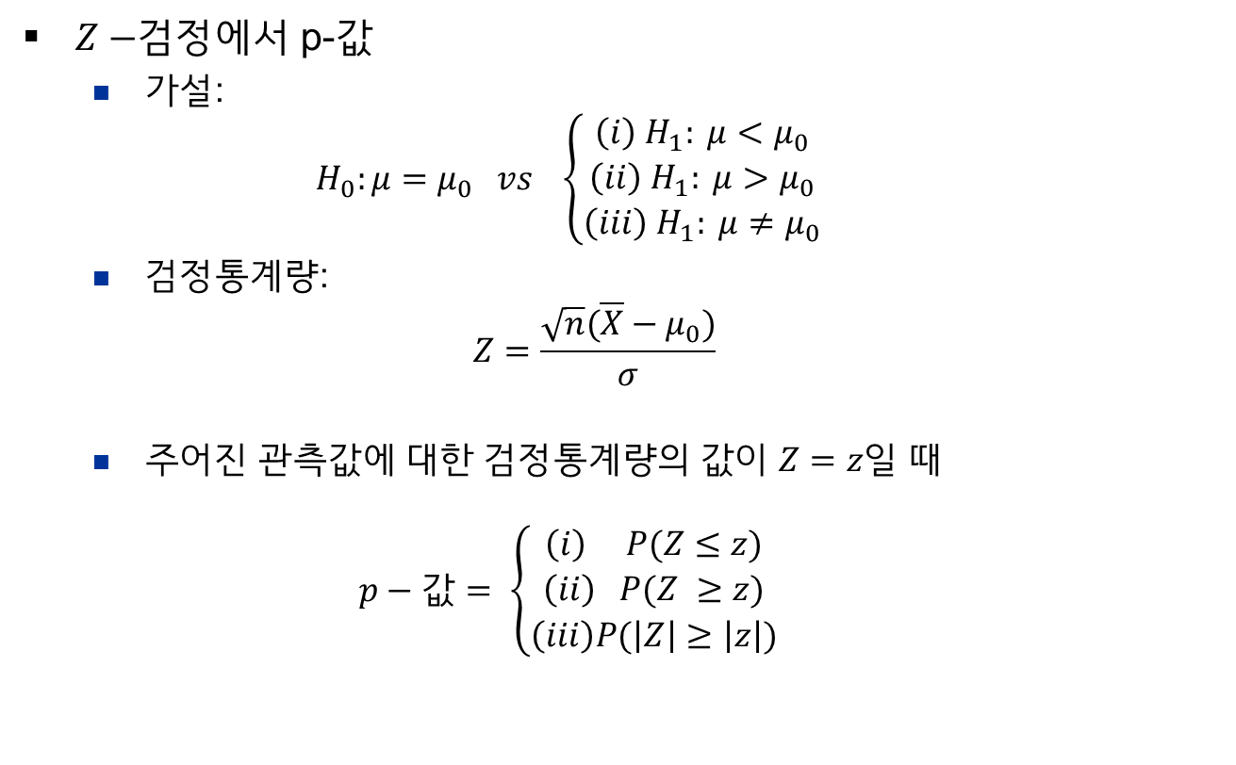
p-값
$Z−$검정에서 p-값
가설: $H_{0}:μ=μ_{0} vs \left\{\begin{matrix}\left(i\right){ H}_{1}: μ<μ_{0} \\ \left(ii\right){ H}_{1}: μ>μ_{0} \\ \left(iii\right){ H}_{1}: μ≠μ_{0}\end{matrix}\right.$
검정통계량: $Z=\frac{\sqrt{n}(\overline{X}−μ_{0})}{σ}$
주어진 관측값에 대한 검정통계량의 값이 $Z=z$일 때 $p−값= \left\{\begin{matrix}\left(i\right) P(Z≤z) \\ \left(ii\right) P(Z ≥z) \\ \left(iii\right)P(\left|Z\right|≥\left|z\right|)\end{matrix}\right.$

Slide 42
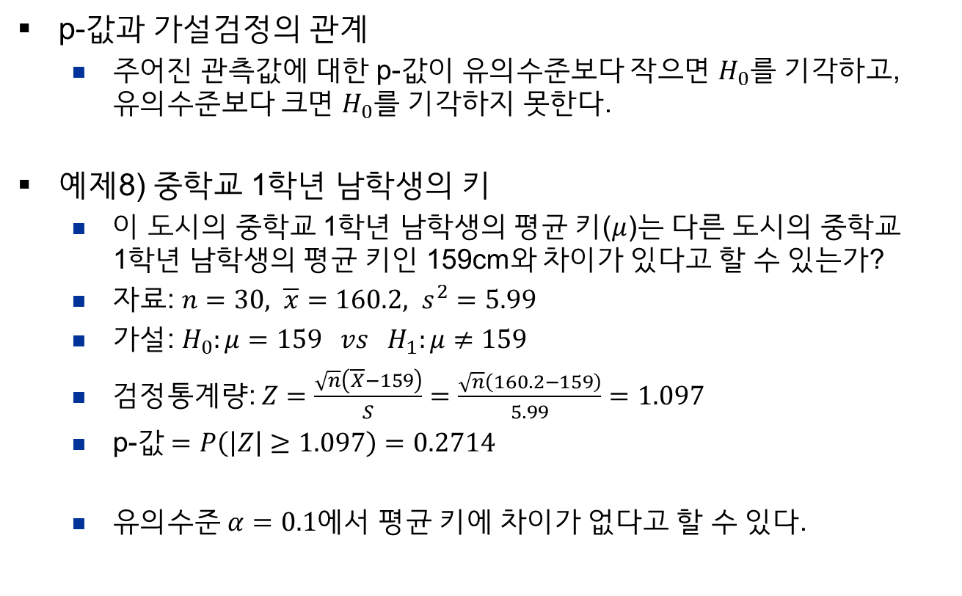
p-값
p-값과 가설검정의 관계
주어진 관측값에 대한 p-값이 유의수준보다 작으면 $H_{0}$를 기각하고, 유의수준보다 크면 $H_{0}$를 기각하지 못한다.
예제8) 중학교 1학년 남학생의 키
이 도시의 중학교 1학년 남학생의 평균 키($μ$)는 다른 도시의 중학교 1학년 남학생의 평균 키인 159cm와 차이가 있다고 할 수 있는가?
자료: $n=30, \overline{x}=160.2, s^{2}=5.99$
가설: $H_{0}:μ=159 vs H_{1}:μ≠159$
검정통계량: $Z=\frac{\sqrt{n}\left(\overline{X}−159\right)}{S}=\frac{\sqrt{n}\left(160.2−159\right)}{5.99}=1.097$
p-값$=P\left(\left|Z\right|≥1.097\right)=0.2714$
유의수준 $α=0.1$에서 평균 키에 차이가 없다고 할 수 있다.

Slide 43

모비율에 대한 추론
$p$ : 모집단에서 $A$라는 특성을 가지는 집단의 비율
예) 실업률
자료: $X=$ 모집단에서 임의추출한 $n$개의 표본 중에서 $A$라는 특성을 가지는 개체의 수
$X$의 확률분포 $X\sim B(n, p)$

Slide 44
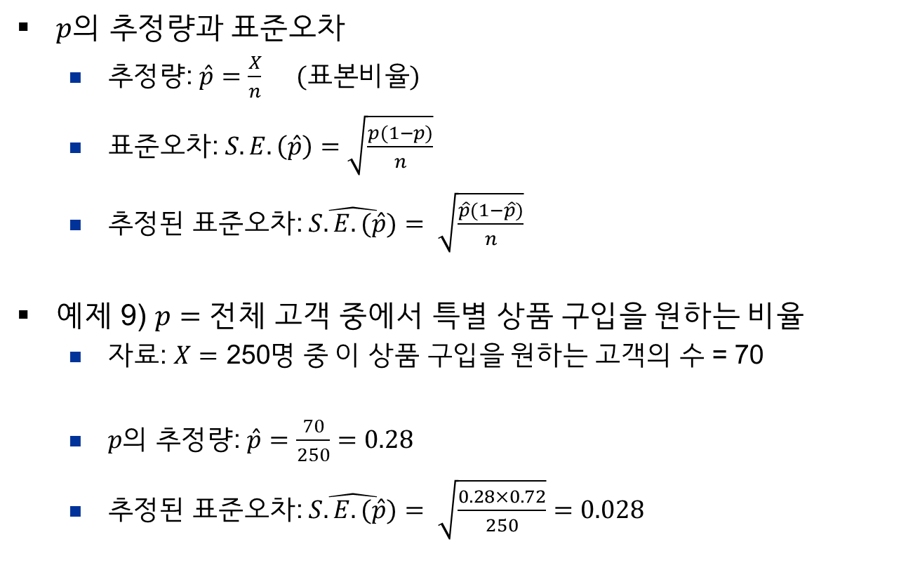
점추정
$p$의 추정량과 표준오차
추정량: $\hat{p}=\frac{X}{n} (표본비율)$
표준오차: $S.E.\left(\hat{p}\right)=\sqrt{\frac{p(1−p)}{n}}$
추정된 표준오차: $\hat{S.E.(\hat{p})}= \sqrt{\frac{\hat{p}(1−\hat{p})}{n}}$
예제 9) $p=$ 전체 고객 중에서 특별 상품 구입을 원하는 비율
자료: $X=$ 250명 중 이 상품 구입을 원하는 고객의 수 = 70
$p$의 추정량: $\hat{p}=\frac{70}{250}=0.28$
추정된 표준오차: $\hat{S.E.(\hat{p})}= \sqrt{\frac{0.28×0.72}{250}}=0.028$

Slide 45
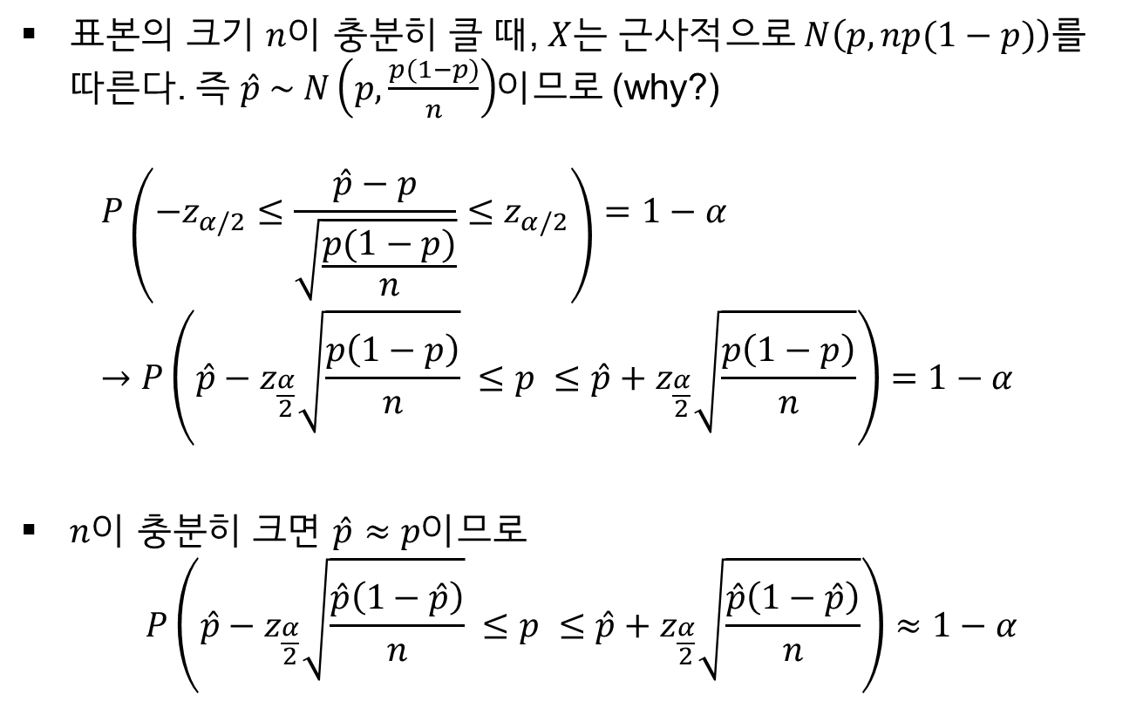
구간추정
표본의 크기 $n$이 충분히 클 때, $X$는 근사적으로 $N\left(p, np(1−p)\right)$를 따른다. 즉 $\hat{p} \sim N\left(p, \frac{p(1−p)}{n}\right)$이므로 (why?) $P\left(−z_{α/2}≤\frac{\hat{p}−p}{\sqrt{\frac{p(1−p)}{n}}}≤z_{α/2}\right)=1−α$ $→P\left(\hat{p}−z_{\frac{α}{2}}\sqrt{\frac{p\left(1−p\right)}{n}} ≤p ≤\hat{p}+z_{\frac{α}{2}}\sqrt{\frac{p\left(1−p\right)}{n}}\right)=1−α$
$n$이 충분히 크면 $\hat{p}≈p$이므로 $P\left(\hat{p}−z_{\frac{α}{2}}\sqrt{\frac{\hat{p}\left(1−\hat{p}\right)}{n}} ≤p ≤\hat{p}+z_{\frac{α}{2}}\sqrt{\frac{\hat{p}\left(1−\hat{p}\right)}{n}}\right)≈1−α$

Slide 46
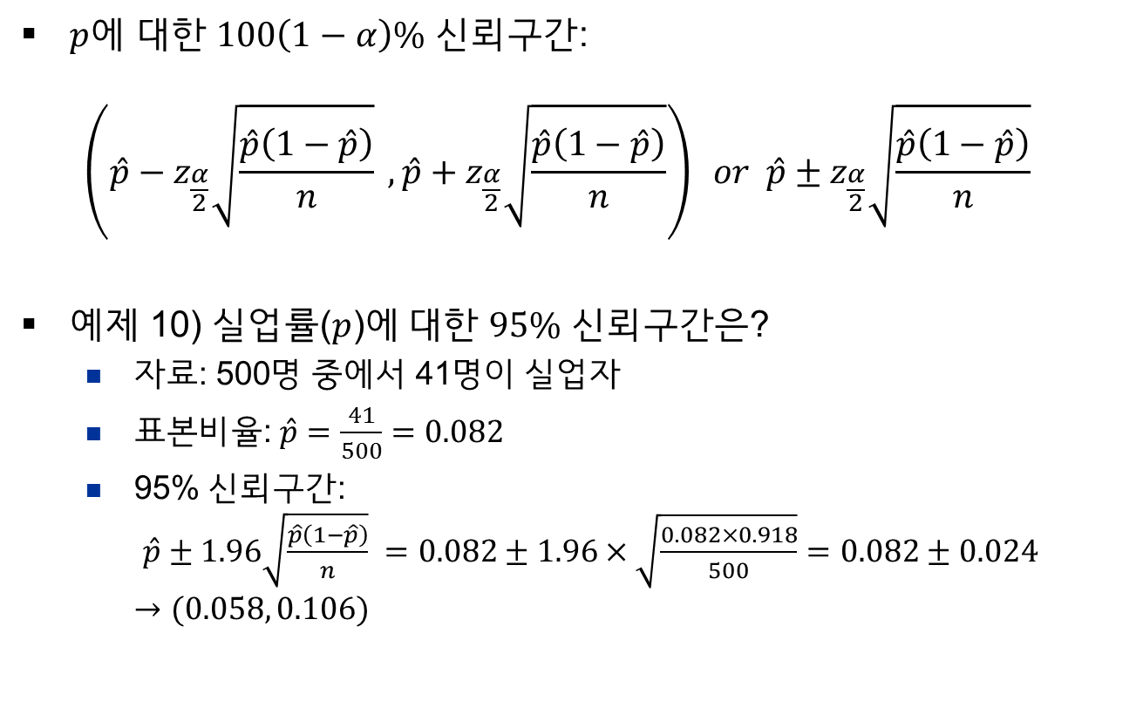
구간추정
$p$에 대한 $100\left(1−α\right)\%$ 신뢰구간: $\left(\hat{p}−z_{\frac{α}{2}}\sqrt{\frac{\hat{p}\left(1−\hat{p}\right)}{n}} , \hat{p}+z_{\frac{α}{2}}\sqrt{\frac{\hat{p}\left(1−\hat{p}\right)}{n}}\right) or \hat{p}±z_{\frac{α}{2}}\sqrt{\frac{\hat{p}\left(1−\hat{p}\right)}{n}}$
예제 10) 실업률($p$)에 대한 $95\%$ 신뢰구간은?
자료: 500명 중에서 41명이 실업자
표본비율: $\hat{p}=\frac{41}{500}=0.082$
95% 신뢰구간: $\hat{p}±1.96\sqrt{\frac{\hat{p}\left(1−\hat{p}\right)}{n}} =0.082±1.96×\sqrt{\frac{0.082×0.918}{500}}=0.082±0.024$ $→(0.058, 0.106)$

Slide 47
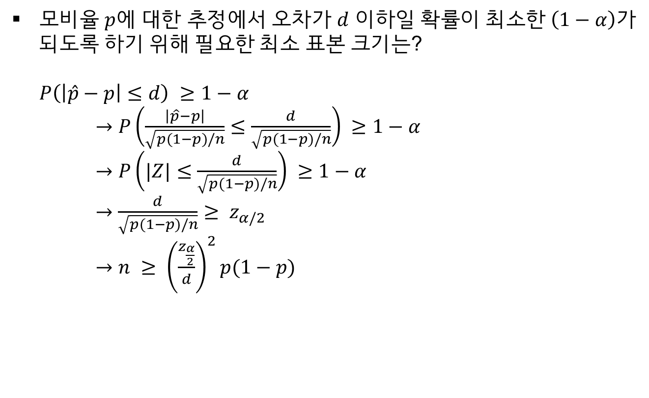
표본 크기의 결정
모비율 $p$에 대한 추정에서 오차가 $d$ 이하일 확률이 최소한 $\left(1−α\right)$가 되도록 하기 위해 필요한 최소 표본 크기는? $P\left(\left|\hat{p}−p\right|≤d\right) ≥1−α$ $→P\left(\frac{\left|\hat{p}−p\right|}{\sqrt{p(1−p)/n}}≤\frac{d}{\sqrt{p(1−p)/n}}\right) ≥1−α$ $→P\left(|Z|≤\frac{d}{\sqrt{p(1−p)/n}}\right) ≥1−α$ $→\frac{d}{\sqrt{p(1−p)/n}}≥ z_{α/2}$ $→n ≥ {\left(\frac{z_{\frac{α}{2}}}{d}\right)}^{2}p(1−p)$
$$1−α$$

Slide 48
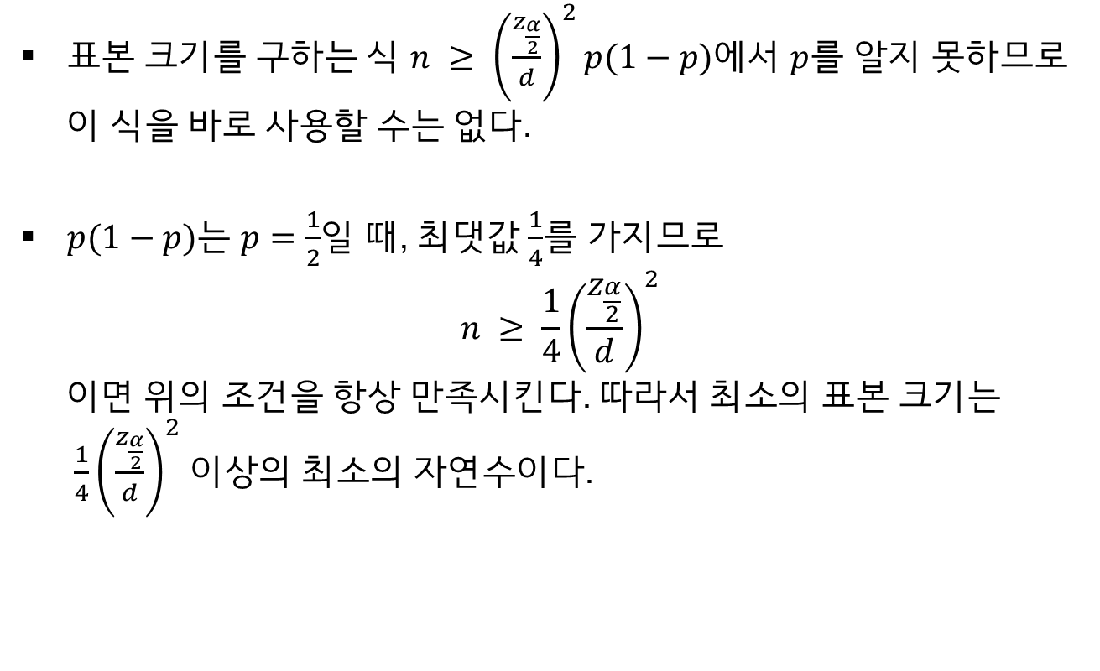
표본 크기의 결정
표본 크기를 구하는 식 $n ≥ {\left(\frac{z_{\frac{α}{2}}}{d}\right)}^{2}p(1−p)$에서 $p$를 알지 못하므로 이 식을 바로 사용할 수는 없다.
$p(1−p)$는 $p=\frac{1}{2}$일 때, 최댓값 $\frac{1}{4}$를 가지므로 $n ≥ {\frac{1}{4}\left(\frac{z_{\frac{α}{2}}}{d}\right)}^{2}$ 이면 위의 조건을 항상 만족시킨다. 따라서 최소의 표본 크기는 ${\frac{1}{4}\left(\frac{z_{\frac{α}{2}}}{d}\right)}^{2}$ 이상의 최소의 자연수이다.

Slide 49
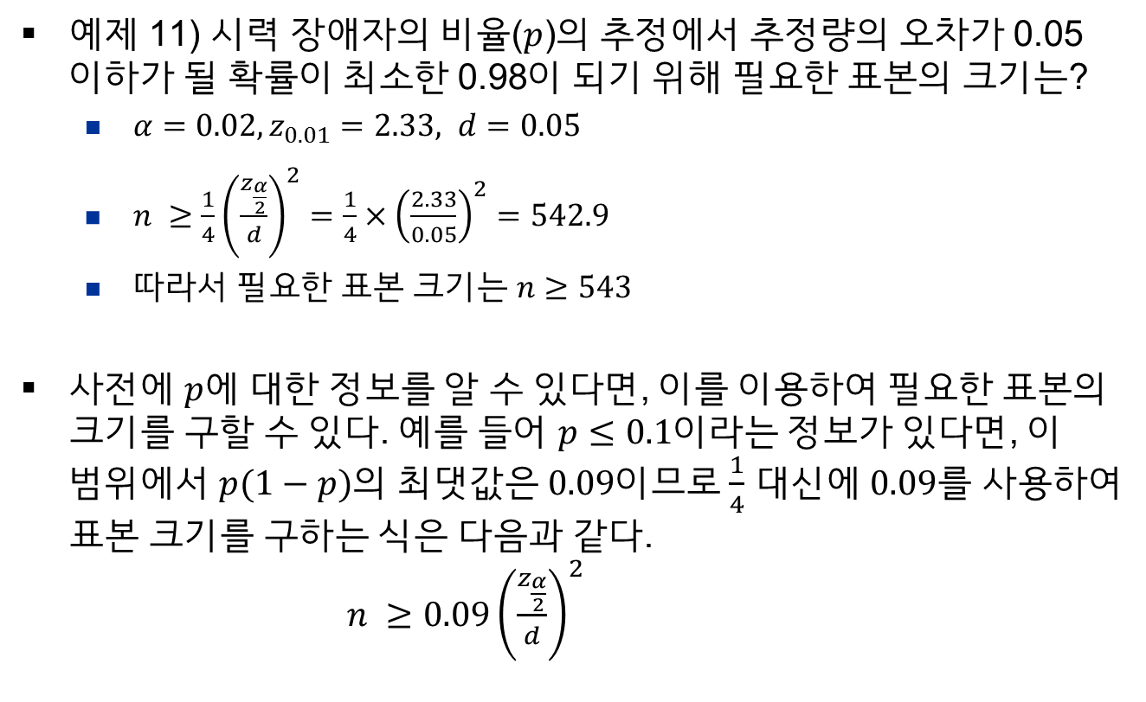
표본 크기의 결정
예제 11) 시력 장애자의 비율($p$)의 추정에서 추정량의 오차가 0.05 이하가 될 확률이 최소한 0.98이 되기 위해 필요한 표본의 크기는?
$α=0.02, z_{0.01}=2.33, d=0.05$
$n ≥{\frac{1}{4}\left(\frac{z_{\frac{α}{2}}}{d}\right)}^{2}={\frac{1}{4}×\left(\frac{2.33}{0.05}\right)}^{2}=542.9$
따라서 필요한 표본 크기는 $n≥543$
사전에 $p$에 대한 정보를 알 수 있다면, 이를 이용하여 필요한 표본의 크기를 구할 수 있다. 예를 들어 $p≤0.1$이라는 정보가 있다면, 이 범위에서 $p(1−p)$의 최댓값은 $0.09$이므로 $\frac{1}{4}$ 대신에 $0.09$를 사용하여 표본 크기를 구하는 식은 다음과 같다. $n ≥{0.09\left(\frac{z_{\frac{α}{2}}}{d}\right)}^{2}$

Slide 50
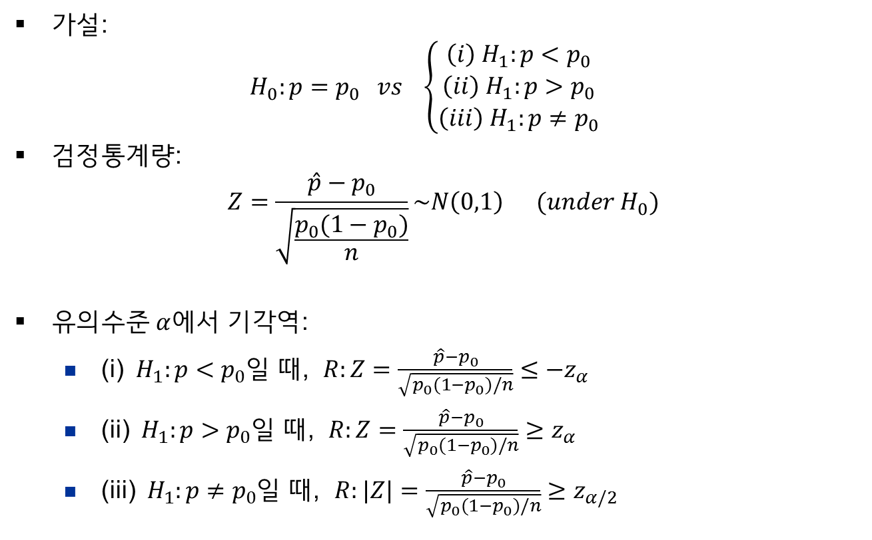
가설검정
가설: $H_{0}:p=p_{0} vs \left\{\begin{matrix}\left(i\right){ H}_{1}:p<p_{0} \\ \left(ii\right){ H}_{1}:p>p_{0} \\ \left(iii\right){ H}_{1}:p≠p_{0}\end{matrix}\right.$
검정통계량: $Z=\frac{\hat{p}−p_{0}}{\sqrt{\frac{p_{0}(1−p_{0})}{n}}}\sim N\left(0,1\right) (under H_{0})$
유의수준 $α$에서 기각역:
(i) ${ H}_{1}:p<p_{0}$일 때, $R:Z=\frac{\hat{p}−p_{0}}{\sqrt{p_{0}(1−p_{0})/n}}≤−z_{α}$
(ii) ${ H}_{1}:p>p_{0}$일 때, $R:Z=\frac{\hat{p}−p_{0}}{\sqrt{p_{0}(1−p_{0})/n}}≥z_{α}$
(iii) ${ H}_{1}:p≠p_{0}$일 때, $R:|Z|=\frac{\hat{p}−p_{0}}{\sqrt{p_{0}(1−p_{0})/n}}≥z_{α/2}$

Slide 51
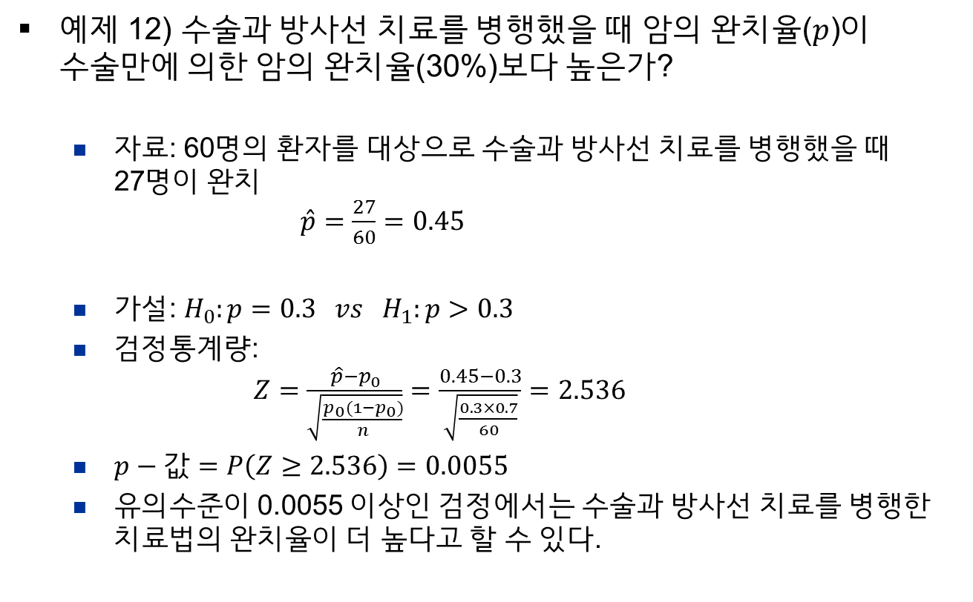
가설검정
예제 12) 수술과 방사선 치료를 병행했을 때 암의 완치율($p$)이 수술만에 의한 암의 완치율(30%)보다 높은가?
자료: 60명의 환자를 대상으로 수술과 방사선 치료를 병행했을 때 27명이 완치 $\hat{p}=\frac{27}{60}=0.45$
가설: $H_{0}:p=0.3 vs H_{1}:p>0.3$
검정통계량: $Z=\frac{\hat{p}−p_{0}}{\sqrt{\frac{p_{0}(1−p_{0})}{n}}}=\frac{0.45−0.3}{\sqrt{\frac{0.3×0.7}{60}}}=2.536$
$p−값=P\left(Z≥2.536\right)=0.0055$
유의수준이 0.0055 이상인 검정에서는 수술과 방사선 치료를 병행한 치료법의 완치율이 더 높다고 할 수 있다.

